Slide 1
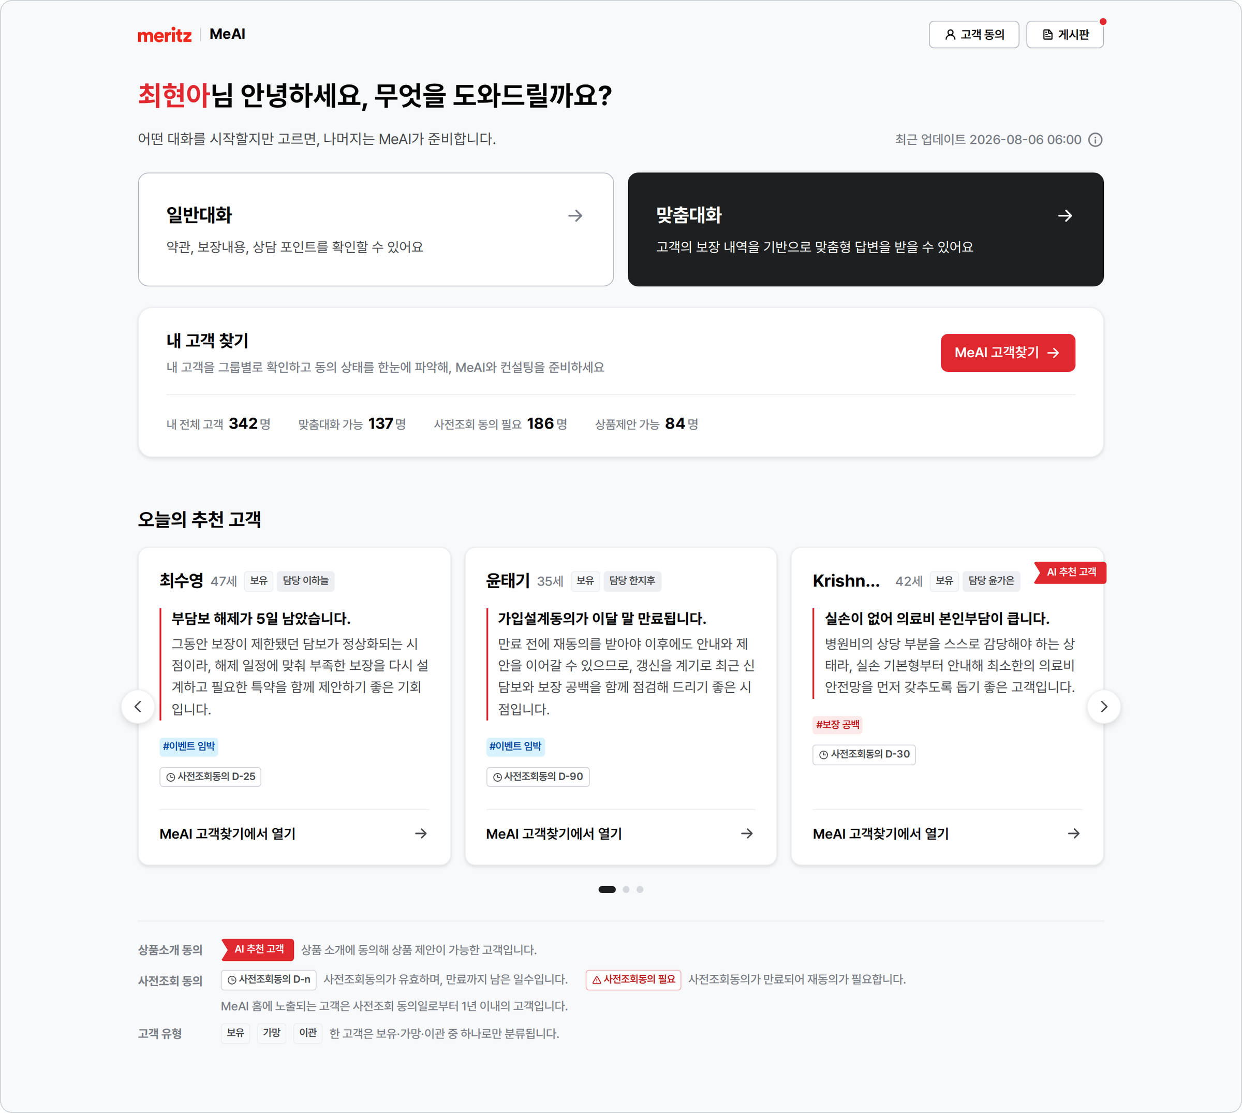
메리츠화재 · 세일즈혁신TF
MeAI
활용 가이드북
찾는 영업에서,
찾아가는 영업으로
오늘 만날 고객을 MeAI 대문이 먼저 추천하고, 첫 마디와 다음 행동까지 준비해 둡니다.
영업가족 편 + 관리자 편
v4 · CRM 대문 편
2026.10 오픈 화면 기준
2026.09.29 확정 화면
MeAI 활용 가이드북 v4 · CRM 대문 편 · 2026.10
1

Slide 2
HOW TO USE
이 가이드북, 이렇게 보세요
영업가족과 영업관리자가 함께 보는 책이에요. 이번 판은 10월에 열리는 MeAI 대문(CRM)을 중심으로 다시 썼어요.
1
PART 1 · 2
2
PART 3 · 4 · 7
3
PART 6
4
PART 1 · 8
MeAI 대문이 처음이라면
오늘 바로 써보고 싶다면
대화 기능이 궁금하다면
본부장·조직장이라면
왜 영업의 방향이 바뀌는지, 대문 화면이 어떻게 생겼는지부터. 카드 한 장 읽는 법만 알면 절반은 끝이에요.
추천 카드에서 맞춤대화까지 클릭 두 번. 고객찾기 그룹으로 이번 달 연락할 사람을 정하고, 아침 3분 루틴을 시작하세요.
일반대화·맞춤대화 화면 구성과 새로 추가되는 용어 설명·모드 변경, 요약 리포트를 카카오톡으로 보내기까지.
숫자로 보는 효과, 대문을 조회 자료로 쓰는 법, 누구부터 챙길지, 4주 도입 플랜.
화면 기준 이 책의 대문·고객찾기·게시판 화면은 2026년 9월 29일 확정된 MeAI 대문 화면이에요. 용어 설명·모드 변경은 개발이 진행 중인 기능이라 오픈 시 세부가 조금 달라질 수 있어요.
예시 데이터 화면 속 고객 이름·나이·숫자(342명, D-25 등)는 모두 예시예요. 실제 화면에는 내 고객 데이터가 보여요.
MeAI 활용 가이드북 v4 · CRM 대문 편 · 2026.10
2

Slide 3
CONTENTS
목차
아홉 개 파트예요. 영업가족 편(1~7, 9)과 관리자 편(8)을 함께 담았어요.
01
영업의 방향이 바뀝니다 · 찾는 영업에서 찾아가는 영업으로
p.4
06
대화 이어가기 · 일반대화·맞춤대화와 새 기능
p.42
02
MeAI 대문 · 하루가 시작되는 곳
p.11
07
찾아가는 영업의 하루 · 루틴과 시나리오
p.54
03
맞춤대화로 가는 두 길 · 고객 검색 팝업과 추천 카드
p.21
08
영업관리자 편 · 대문을 조회 자료로
p.61
04
고객찾기 · 내 고객을 MeAI가 그룹으로 묶어줘요
p.26
09
지켜야 할 것 · FAQ · 용어 정리
p.68
05
게시판 · 사전조회 동의
p.38
파란 칸(PART 2·3·4)이 이번 판의 핵심이에요. 10월 오픈 화면을 크게 실었어요.
MeAI 활용 가이드북 v4 · CRM 대문 편 · 2026.10
3

Slide 4
01
PART 01
영업의 방향이 바뀝니다
찾는 영업에서 찾아가는 영업으로
누구에게, 왜, 무슨 말로 연락할지 고르는 일을 이제 MeAI가 먼저 해요.
이 파트에서 배우는 것
지금까지 영업의 절반이 "찾는 일"이었던 이유
MeAI 대문이 바꾸는 네 가지 · 카드 한 장의 구조
숫자로 보는 MeAI 효과와 아침 3분 루틴
MeAI 활용 가이드북 v4 · CRM 대문 편 · 2026.10
4

Slide 5
PART 1 · 지금까지
지금까지 영업의 절반은 "찾는 일"이었어요
고객을 만나기 전에 세 가지를 스스로 정해야 했어요. 여기서 힘을 다 쓰면 정작 만나는 일이 뒤로 밀려요.
?
!
"
누구에게 연락하지?
왜 지금이지?
무슨 말로 시작하지?
내고객다나와·자동차 만기 목록을 하나씩 뒤지며 오늘 연락할 사람을 골라야 했어요. 고르는 데만 시간이 갔어요.
연락할 명분을 스스로 만들어야 했어요. "그냥 안부 전화"로는 다음 말이 이어지지 않아요.
첫 마디를 고민하다 하루를 넘기기 일쑤였어요. 자료를 찾으려면 메뉴 3단계를 내려가야 했고요.
7% 미만
2% 미만
문제는 의지가 아니라 순서예요. 찾는 일이 앞에 있으면 만나는 일은 언제나 뒤로 밀려요. 순서를 바꾸는 것이 이번 대문의 목적이에요.
보유 고객 중 실제 영업 시도 비율
이관 고객 중 영업 시도 비율
열 명 중 아홉 명에게는 아직 연락조차 못 하고 있어요.
넘겨받은 고객은 어디서부터 시작할지 몰라 더 묵혀 두게 돼요.
출처: 세일즈혁신TF 「MeAI CRM 대문 고도화 제안」 2026.09 (2026.08 MeAI 워크샵 자료 기준)
MeAI 활용 가이드북 v4 · CRM 대문 편 · 2026.10
5

Slide 6
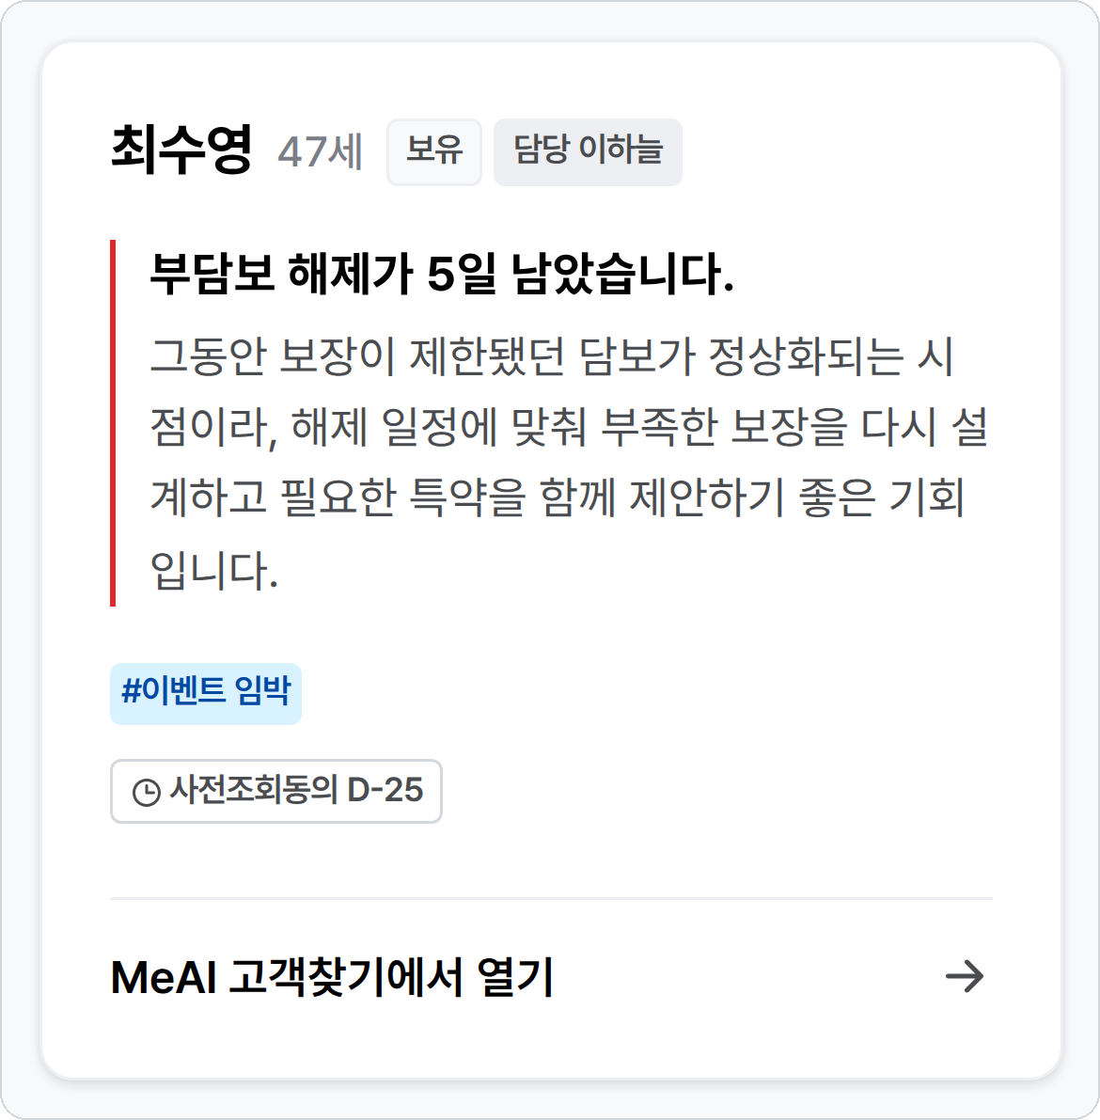
PART 1 · 이제는
이제는 MeAI가 먼저 찾아옵니다
"찾는 영업"에서 "찾아가는 영업"으로. 바뀌는 것은 화면이 아니라 하루의 순서예요.
 | 찾는 영업 (지금까지) | 찾아가는 영업 (MeAI 대문)
누구에게 | 목록을 뒤져 내가 고른다 | 대문이 오늘의 추천 고객을 먼저 보여준다
왜 지금 | 명분을 스스로 만든다 | "부담보 해제가 5일 남았습니다"처럼 이유가 한 문장으로 붙는다
첫 마디 | 고민하다 미룬다 | 카드의 이유 문장이 곧 첫 말이 된다
다음 행동 | 메뉴를 찾아 헤맨다 | [MeAI 고객찾기에서 열기] → [이 고객으로 맞춤대화 시작] 클릭 두 번
자료 준비 | 메뉴 3단계 아래에서 찾는다 | MeAI가 추천 질문과 보장분석을 옆에 준비해 둔다
기억할 것 발굴은 시스템이, 설득은 사람이 해요. MeAI가 "누구·왜·첫 마디"를 준비하면, 영업가족은 고객을 만나는 일에만 집중하면 돼요.
대문 「오늘의 추천 고객」 카드 한 장 (예시 데이터)
MeAI 활용 가이드북 v4 · CRM 대문 편 · 2026.10
6

Slide 7
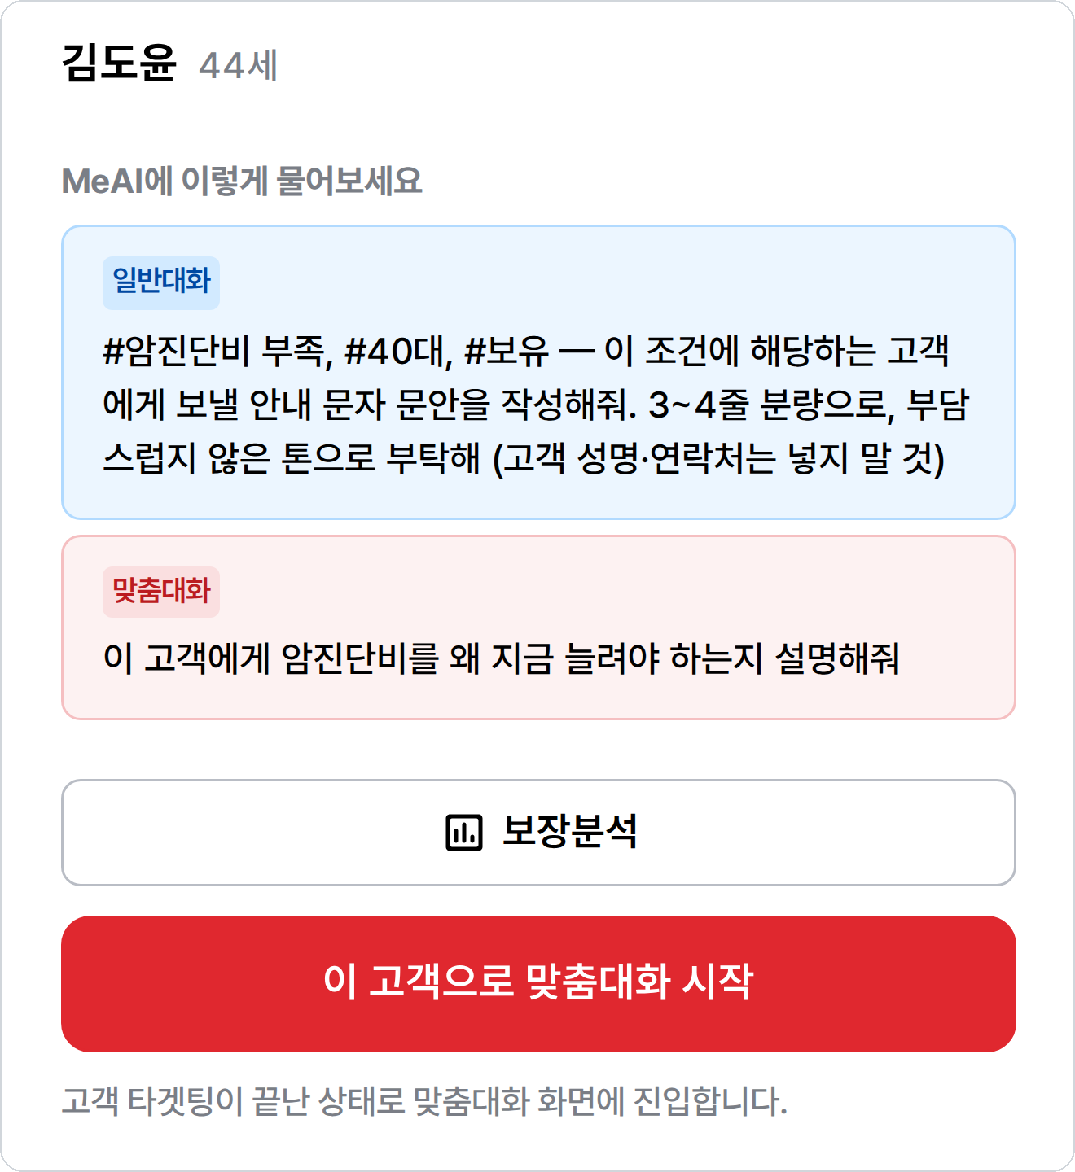
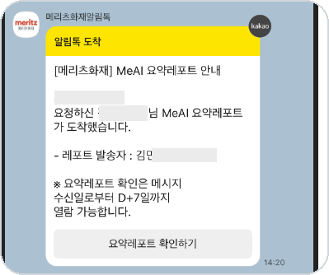
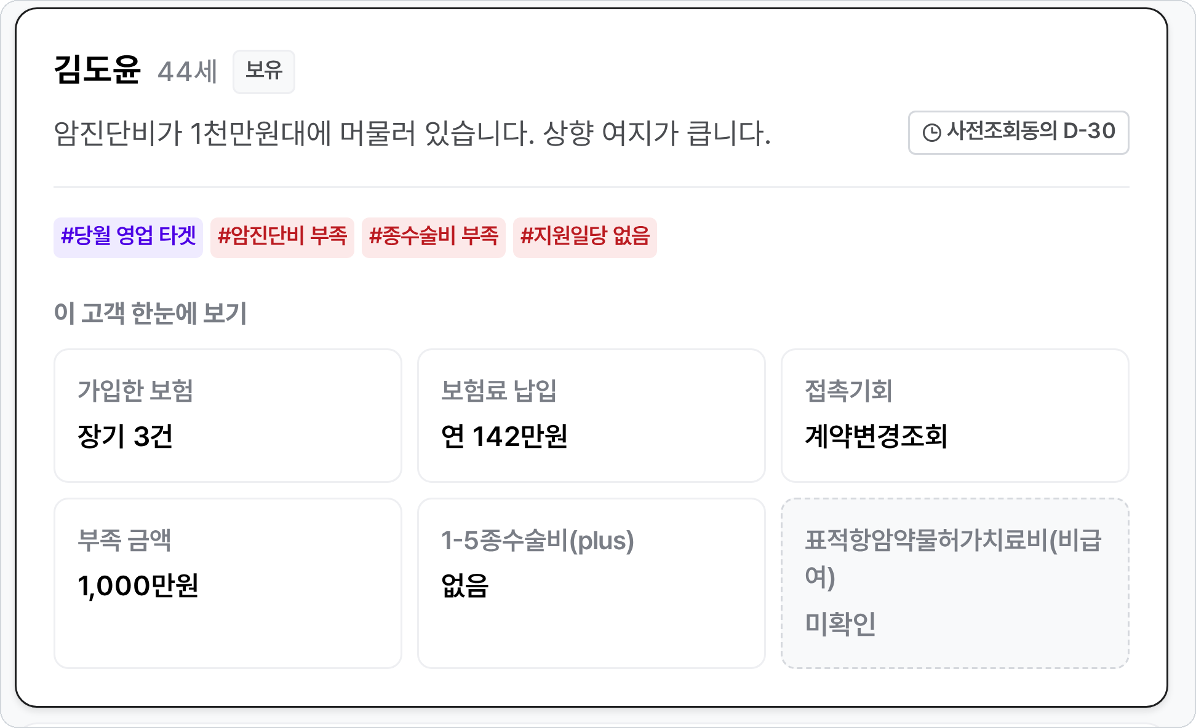
PART 1 · 한 흐름
카드에서 시작해 리포트로 끝나요. 클릭 두 번이면 대화가 열려요
대문 카드 → 고객찾기 → 맞춤대화 → 요약 리포트. 화면마다 다음 버튼이 준비돼 있어서 헤맬 곳이 없어요.
›
›
›
1
대문 · 추천 카드
2
고객찾기 · 펼친 카드
3
다음 행동 · 맞춤대화 시작
4
요약 리포트 · 카카오톡
이유 문장을 읽고 [MeAI 고객찾기에서 열기]
한눈에 보기 6칸으로 상황 파악, 태그로 부족한 보장 확인
추천 질문을 그대로 쓰고 [이 고객으로 맞춤대화 시작]
좋았던 답만 골라 리포트로 만들어 고객에게 보내요.
어느 화면에서 시작해도 고객이 이미 정해진 상태로 대화가 열려요. 고객을 다시 찾거나 정보를 다시 입력할 일이 없어요.
MeAI 활용 가이드북 v4 · CRM 대문 편 · 2026.10
7

Slide 8
PART 1 · MeAI가 하는 일
찾아가는 영업, MeAI는 매일 이렇게 준비해요
계약·보상·부담보·동의·상령일 같은 정보를 모아 그룹을 다시 계산하고, 대문 카드로 알려줘요.
STEP 1
STEP 2
STEP 3
STEP 4
STEP 5
고객 정보 모으기
그룹으로 묶기
대문 카드로 알려주기
영업가족 실행
다음 날 다시 계산
계약·보상·부담보·동의 상태·상령일·생일·접촉 이력을 고객 단위로 모아요.
›
"암진단비 부족", "상령일 임박"처럼 조건별 그룹을 매일 다시 계산해요.
›
오늘의 추천 고객 3장 × 세트 3개. 이유 한 문장과 태그, 동의 D-n을 함께 보여줘요.
›
카드에서 고객찾기 → 맞춤대화 → 리포트까지 버튼으로 이어져요.
›
오늘 바뀐 계약·동의 상태를 반영해 그룹과 추천을 다시 계산하고, 다음 날 대문에 보여줘요.
발굴은 시스템, 설득은 사람
타겟에는 반드시 이유가 있어요
클릭 세 번이면 시작
누구에게 연락할지 고르는 시간을 없애고, 영업가족은 고객을 만나는 일에 집중해요.
"부담보 해제가 5일 남았습니다"처럼 연락 사유가 한 문장으로 붙어요. 첫 말을 고민할 필요가 없어요.
[MeAI 고객찾기에서 열기] → [이 고객으로 맞춤대화 시작]. 고객이 정해진 상태로 대화가 열려요.
※ 고객 데이터와 추천 결과는 매일 새로 계산되어 익일에 반영돼요(대문 「데이터 갱신 안내」 기준). 화면의 "최근 업데이트" 시각을 확인하세요.
MeAI 활용 가이드북 v4 · CRM 대문 편 · 2026.10
8

Slide 9
PART 1 · 숫자로 보기
열 명 중 아홉 분이 써봤고, 쓴 분의 계약 성사율이 2.8배 높았어요
도구는 이미 손에 있어요. 대문은 그 도구를 "매일 아침 켜게" 만드는 장치예요.
91.1%
2.8배
4배
2.3배
MeAI 사용 경험
체결전환율 차이
같은 FP 고객 간 비교
질문을 하나만 더 하면
10,968명이 한 번 이상 사용. 한 번도 안 써본 분은 1,075명(8.9%)뿐.
미활용 12.7% → 활용 35.4%. 병목이던 설계 단계를 MeAI가 뚫었어요.
미활용 9.0% → 활용 36.0%. FP 역량·조직 차이로는 설명되지 않아요.
질문 1개 11.99건 → 3개 이상 27.79건(평균 가계약). 꼬리질문 한 번의 차이.
7월 활동일 | 인원 | 매출 보유율 | 평균 가계약(건) | 매출자 평균
미사용 | 5,987명 | 53.1% | 10.22 | 256,194원
1일 | 1,835명 | 79.6% | 19.81 | 310,383원
2~4일 | 2,487명 | 85.7% | 26.35 | 328,237원
5~9일 | 1,372명 | 92.5% | 38.47 | 378,083원
10일 이상 | 362명 | 94.8% | 55.04 | 408,166원
한 달에 며칠 쓰느냐 모든 지표가 한 방향으로 움직여요. 매출 보유율 1.8배, 평균 가계약 5.4배. 대문을 아침마다 여는 습관이 곧 "활동일"이에요.
출처: 데이터분석팀 「MeAI 사용 실태 분석」·「MeAI 효과 분석」, 2026.08 · TA 개인영업 채널 기준
MeAI 활용 가이드북 v4 · CRM 대문 편 · 2026.10
9

Slide 10
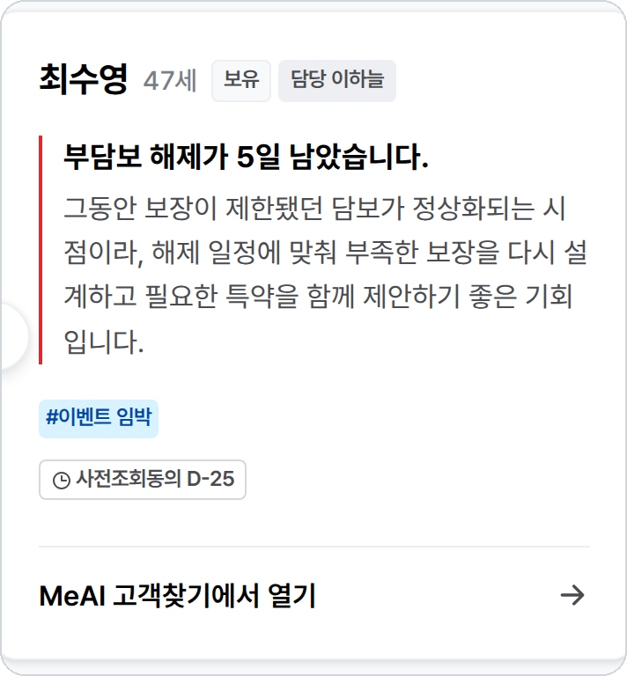
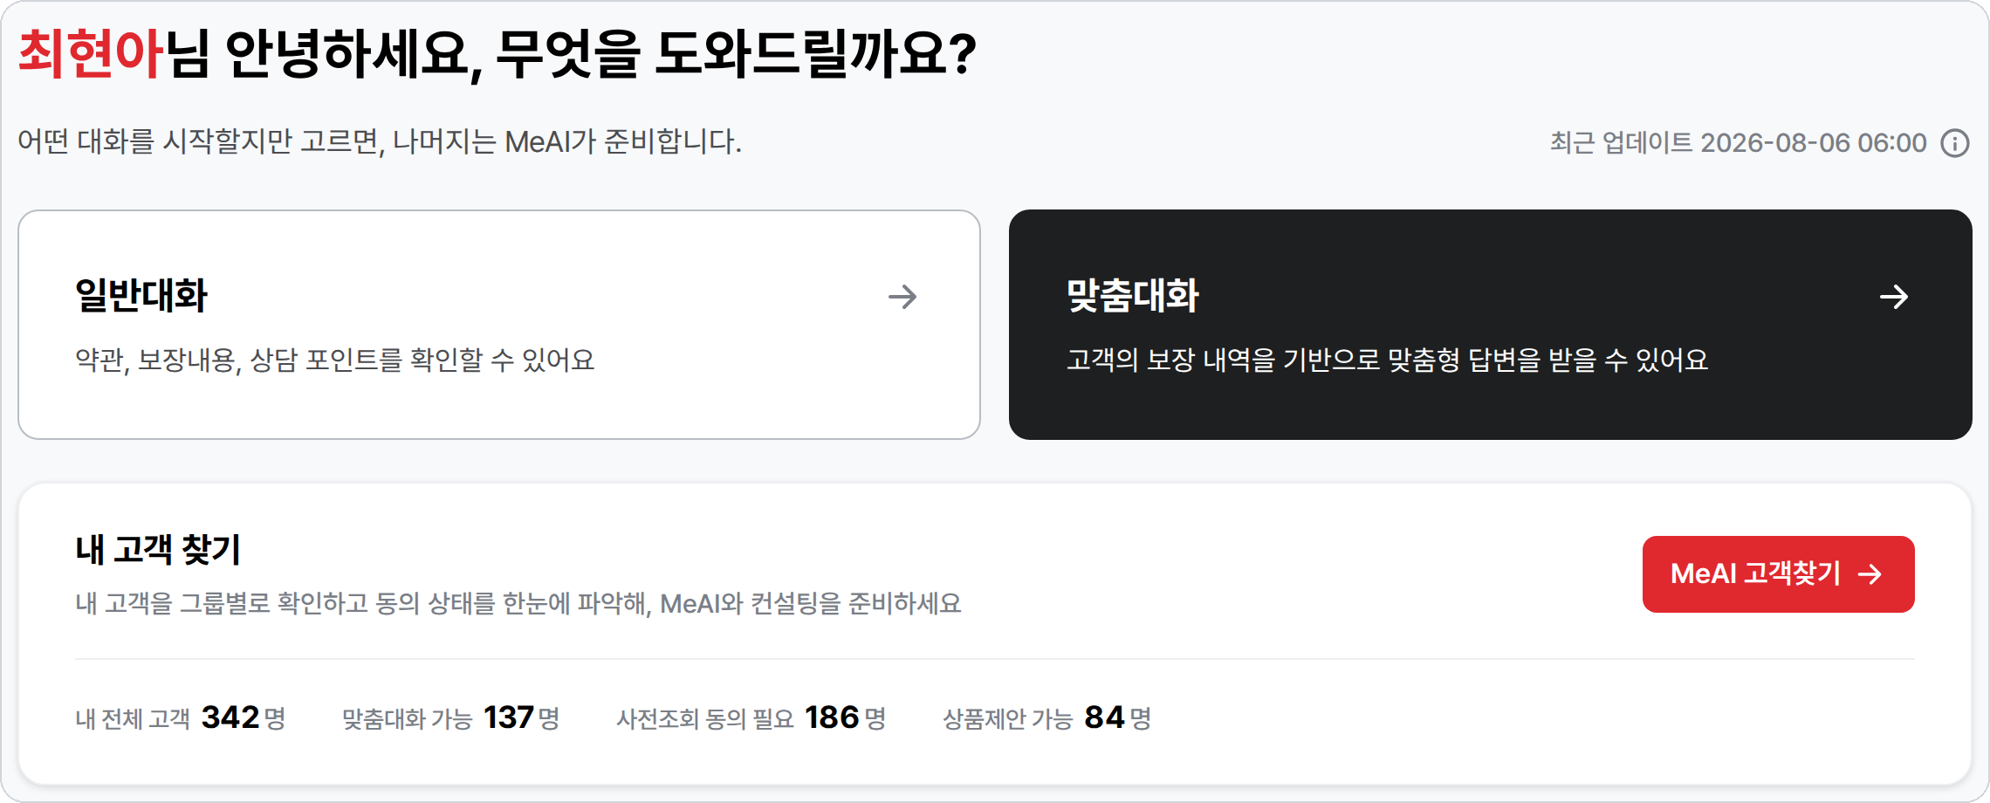
PART 1 · 그래서 이 책은
매일 아침 3분, 대문에서 시작하는 습관을 제안해요
PART 2~4에서 화면을 익히고, PART 7에서 루틴으로 굳혀요. 익숙해지면 정말 3분이에요.
›
›
›
01 · 대문 열기
02 · 추천 카드 읽기
03 · 고객찾기에서 열기
04 · 맞춤대화 → 리포트
내 고객 숫자 4개를 훑어요. "사전조회 동의 필요"가 늘었는지 확인.
오늘의 추천 고객 카드의 이유 문장과 태그를 읽어요.
펼친 카드의 한눈에 보기 6칸으로 상황 파악, 추천 질문 확인.
[이 고객으로 맞춤대화 시작] → "보장분석 해줘" → 요약 리포트.
기억할 것 추천 카드의 이유 문장은 고객에게 하는 첫 말이 되고, 고객찾기의 추천 질문은 MeAI에게 하는 첫 질문이 돼요. 두 문장이 준비돼 있으니 망설일 이유가 없어요.
MeAI 활용 가이드북 v4 · CRM 대문 편 · 2026.10
10

Slide 11
02
PART 02
MeAI 대문
하루가 시작되는 곳
PC 영업포탈에서 MeAI로 들어오면 이 화면이 먼저 열려요. 오늘 만날 고객과 첫 마디가 이미 준비돼 있어요.
이 파트에서 배우는 것
대문 다섯 구역과 오른쪽 위 버튼 두 개
내 고객 숫자 4개의 뜻 · 오늘의 추천 고객 읽는 법
태그 · 동의 표시 · 고객 유형 범례
MeAI 활용 가이드북 v4 · CRM 대문 편 · 2026.10
11

Slide 12
PART 2 · 대문 화면 구성
MeAI 대문, 한 화면에 오늘 할 일이 다 있어요
위에서 아래로 다섯 구역, 오른쪽 위에 버튼 두 개예요. 이름만 익혀 두면 다음 장부터는 술술 읽혀요.
6
1
인사 + 최근 업데이트
1
"OO님 안녕하세요, 무엇을 도와드릴까요?" 오른쪽 시각이 데이터 기준 시점이에요.
2
2
일반대화 · 맞춤대화 카드
무엇이든 묻는 일반대화, 고객 한 명을 위한 맞춤대화. 맞춤대화를 누르면 고객 검색 팝업이 떠요.
3
3
내 고객 찾기 · 숫자 4개
4
내 전체 고객 · 맞춤대화 가능 · 사전조회 동의 필요 · 상품제안 가능. [MeAI 고객찾기 →] 버튼으로 그룹 화면 이동.
4
오늘의 추천 고객
연락할 이유가 한 문장으로 붙은 카드 3장. 화살표로 세트 3개를 넘겨 봐요.
5
범례
태그 색, 사전조회 동의 상태, 고객 유형(보유·가망·이관)의 뜻.
5
6
고객 동의 · 게시판
오른쪽 위 버튼 두 개. 고객 동의는 휴대폰 번호로 동의 요청 알림톡을 보내는 창, 게시판의 빨간 점은 새 글 표시.
MeAI 활용 가이드북 v4 · CRM 대문 편 · 2026.10
12

Slide 13
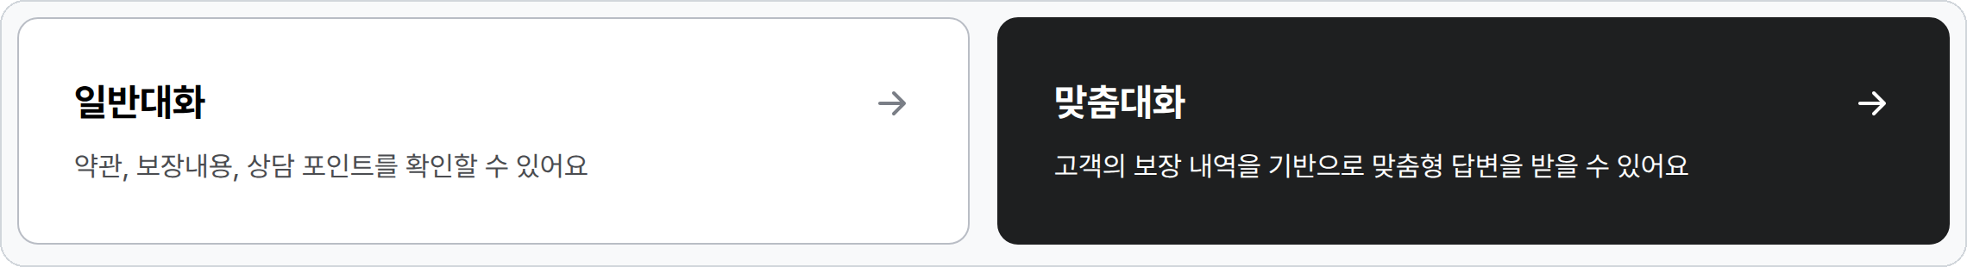
PART 2 · 대화 카드
먼저 어떤 대화를 시작할지 골라요. 나머지는 MeAI가 준비해요
대문 맨 위 카드 두 장. 고객을 정하지 않은 질문은 왼쪽, 고객 한 명을 위한 질문은 오른쪽이에요.
일반대화 · 왼쪽 카드
맞춤대화 · 오른쪽(검은) 카드
약관, 보장내용, 상담 포인트를 확인할 수 있어요
고객의 보장 내역을 기반으로 맞춤형 답변을 받을 수 있어요
고객을 특정하지 않아요. 상품·특약 개념, 화법, 약관 지식, 자사·타사 보장 비교처럼 공부하고 준비할 때 써요. 누르면 바로 일반대화 화면이 열려요.
고객 한 명의 보장분석을 MeAI가 함께 봐요. 누르면 고객 검색 팝업이 먼저 뜨고, 고객을 고르면 그 고객의 맞춤대화가 시작돼요(PART 3).
TIP 처음엔 일반대화로 감을 익히고, 고객을 만나기 전에는 꼭 맞춤대화로 준비하세요. 어느 카드든 화면 왼쪽 위 [MeAI 홈]으로 대문에 돌아와요.
MeAI 활용 가이드북 v4 · CRM 대문 편 · 2026.10
13

Slide 14
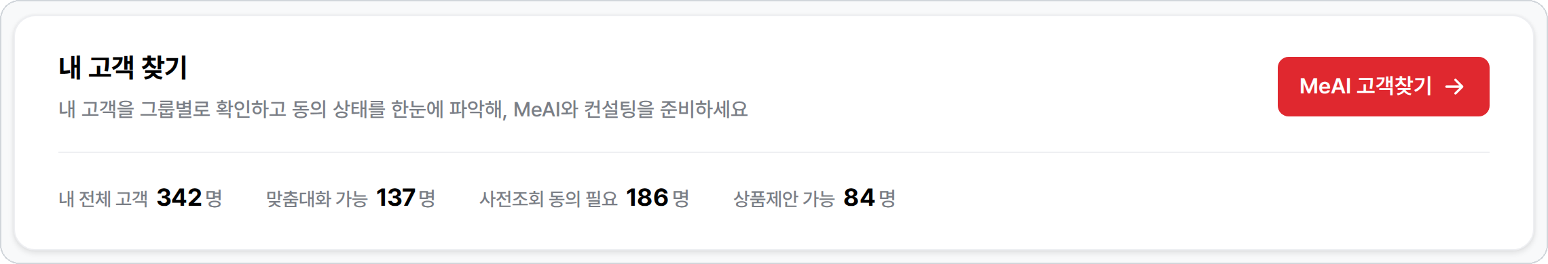
PART 2 · 내 고객 찾기
내 고객 숫자 4개, 매일 아침 한 번만 훑어보세요
"사전조회 동의 필요"가 늘었는지, "맞춤대화 가능"이 몇 명인지. 이 숫자가 오늘 할 일의 크기예요.
342명
137명
186명
84명
내 전체 고객
맞춤대화 가능
사전조회 동의 필요
상품제안 가능
내가 담당하는 고객 전부. 보유·가망·이관을 모두 더한 수예요.
사전조회 동의가 유효한 고객. 지금 바로 맞춤대화를 시작할 수 있어요.
동의가 없거나 만료된 고객. 이 숫자가 곧 동의 재취득 캠페인 목록이에요.
상품 소개에 동의한 고객. 카드에 "AI 추천 고객" 리본이 붙어요.
※ 숫자는 예시예요. [MeAI 고객찾기 →] 빨간 버튼을 누르면 그룹별 고객 목록(PART 4)으로 이동해요. 데이터는 매일 새로 계산되어 익일 반영돼요.
MeAI 활용 가이드북 v4 · CRM 대문 편 · 2026.10
14

Slide 15
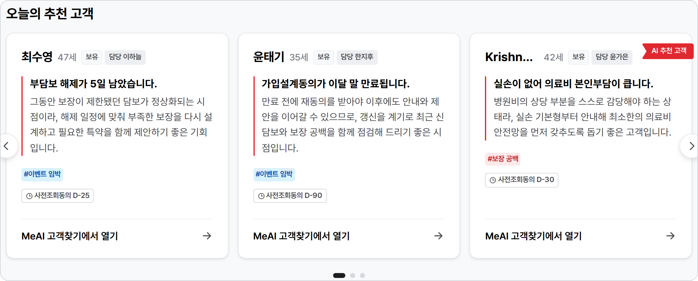
PART 2 · 오늘의 추천 고객
오늘 연락할 사람을 MeAI가 먼저 골라 놓았어요
카드 3장이 한 세트, 세트 3개. 좌우 화살표로 넘기고, 카드 아래 [MeAI 고객찾기에서 열기]로 들어가요.
1
2
7
3
8
4
5
6
9
1
"오늘의 추천 고객" 구역
2
이름 · 나이 · 유형 · 담당
3
연락할 이유 한 문장 + 근거
4
태그(#이벤트 임박 등)
5
사전조회동의 D-n
6
[MeAI 고객찾기에서 열기]
7
AI 추천 고객 리본(상품제안 가능)
8
다음 세트로 넘기기
9
세트 위치(3개)
MeAI 활용 가이드북 v4 · CRM 대문 편 · 2026.10
15

Slide 16
PART 2 · 추천 카드 읽는 법
카드 한 장에 "누구 · 왜 · 언제까지 · 다음"이 다 들어 있어요
이 카드를 읽을 수 있으면 대문의 절반은 끝이에요. 이유 문장은 그대로 첫 말로 써도 돼요.
1
이름 · 나이
1
2
고객 이름과 나이. 긴 이름은 줄여서 보여요.
2
유형 · 담당
3
보유 / 가망 / 이관 중 하나와 담당자. 한 고객은 하나의 유형으로만 분류돼요.
3
연락할 이유 (굵은 한 문장)
"부담보 해제가 5일 남았습니다." 이 문장이 고객에게 하는 첫 말이에요.
4
4
근거 설명
왜 지금 좋은 기회인지 서너 줄로 풀어 줘요. 상담 방향이 여기서 정해져요.
5
태그
5
#이벤트 임박(파랑) · #보장 공백(빨강) · #당월 타겟(보라). 색으로 성격을 구분해요.
6
6
사전조회동의 D-n
동의 만료까지 남은 날. 만료되면 "사전조회동의 필요"로 바뀌고 재동의부터 받아야 해요.
7
[MeAI 고객찾기에서 열기]
7
고객찾기 화면의 이 고객 카드로 바로 이동. 거기서 [이 고객으로 맞춤대화 시작].
MeAI 활용 가이드북 v4 · CRM 대문 편 · 2026.10
16

Slide 17
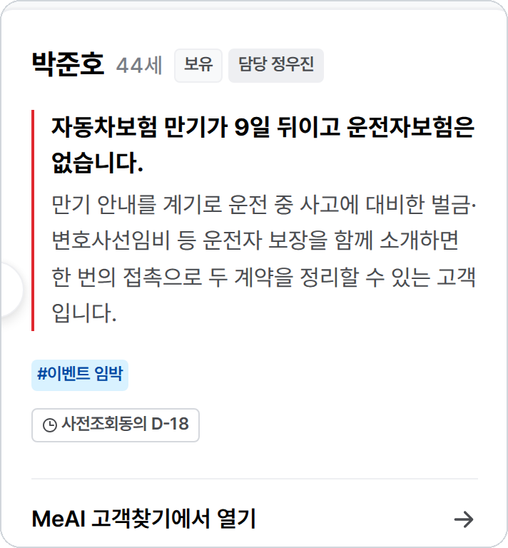
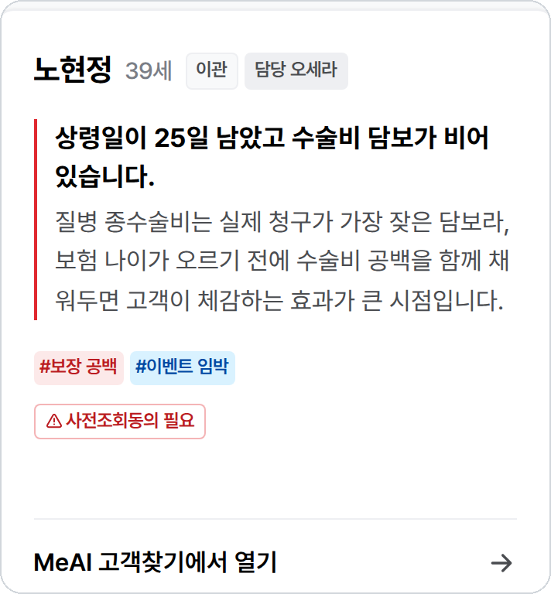
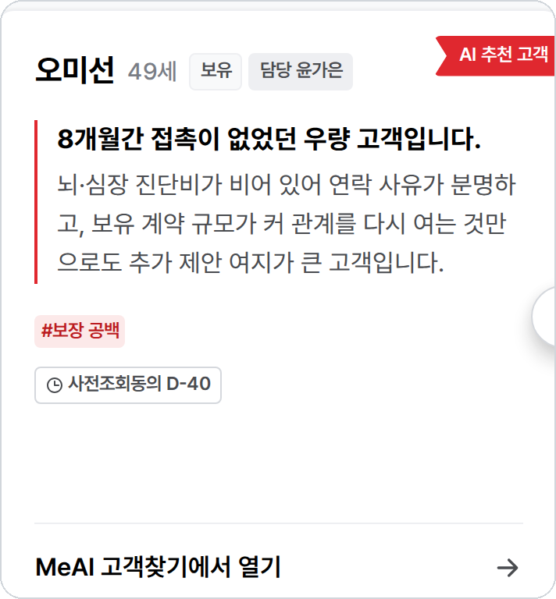
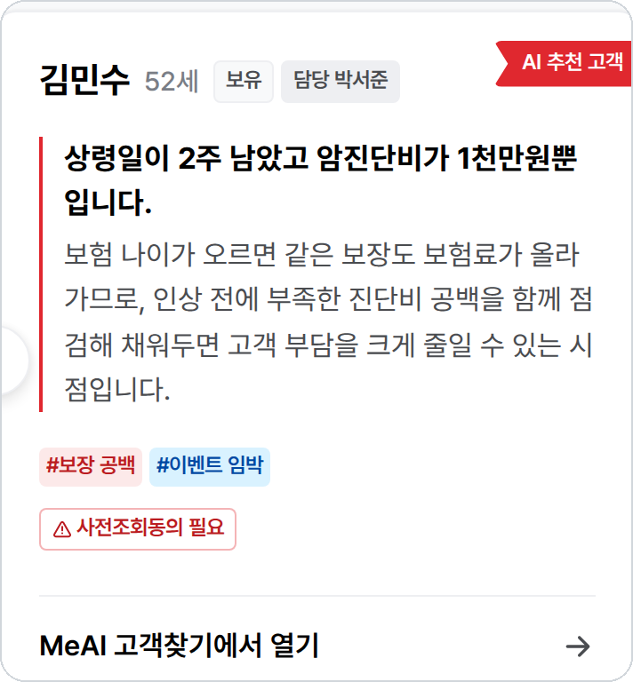
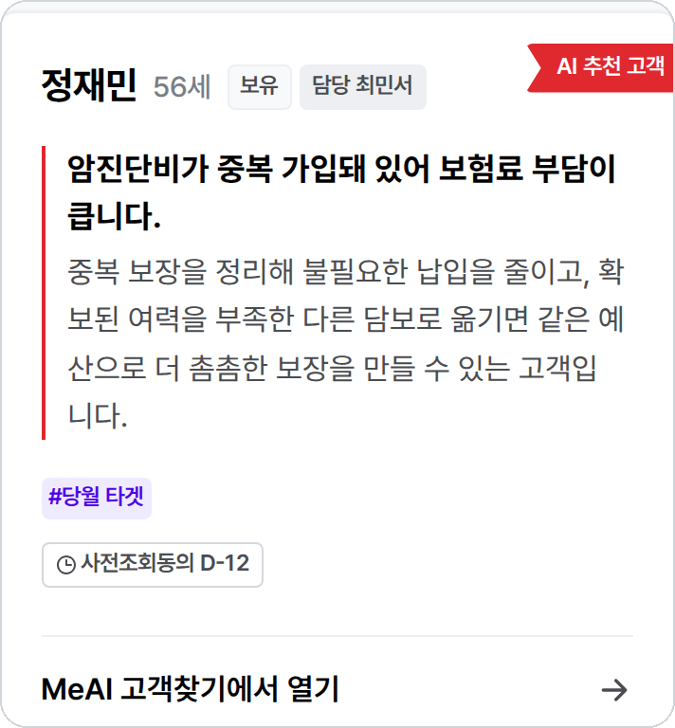
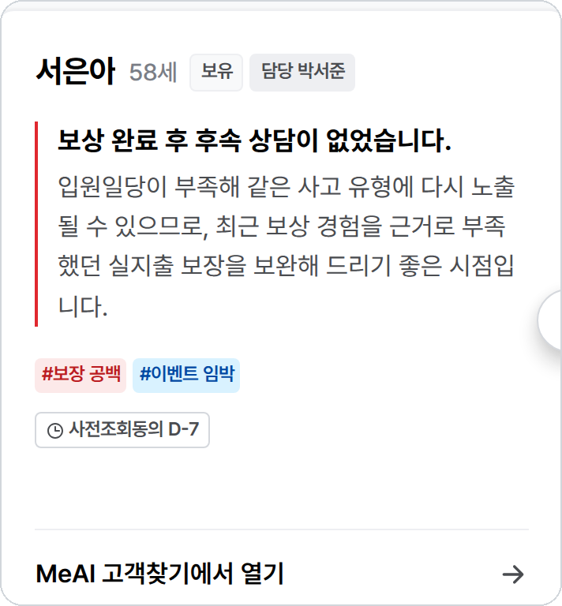
PART 2 · 추천 세트 3개
추천은 매일 새로 계산돼요. 세트 3개, 카드 9장
화살표를 두 번 누르면 세트 2·3이 나와요. 세트 2·3의 카드 여섯 장이에요. 이유의 종류를 보면 MeAI가 무엇을 보고 고르는지 알 수 있어요.
위 줄: 세트 2 (박준호 · 노현정 · 오미선) · 아래 줄: 세트 3 (김민수 · 정재민 · 서은아) · 이름과 숫자는 예시예요
MeAI 활용 가이드북 v4 · CRM 대문 편 · 2026.10
17

Slide 18
PART 2 · 추천 이유의 종류
MeAI는 이런 이유로 추천해요
카드 9장의 이유 문장을 세 갈래로 나눠 봤어요. 어떤 정보를 보고 고르는지 알면 카드가 더 잘 읽혀요.
이유 유형 | 카드의 이유 문장 (예시) | 무엇을 보고 골랐나
일정형 · 이벤트 | 부담보 해제가 5일 남았습니다 / 가입설계동의가 이달 말 만료됩니다 / 자동차보험 만기가 9일 뒤이고 운전자보험은 없습니다 / 상령일이 2주 남았고 암진단비가 1천만원뿐입니다 | 부담보 해제일 · 동의 만료일 · 자동차 만기 · 상령일
보장 공백형 | 실손이 없어 의료비 본인부담이 큽니다 / 상령일이 25일 남았고 수술비 담보가 비어 있습니다 / 8개월간 접촉이 없었던 우량 고객입니다(뇌·심장 진단비 공백) | 실손 · 수술비 · 진단비처럼 비어 있는 담보
관계·정리형 | 암진단비가 중복 가입돼 있어 보험료 부담이 큽니다 / 보상 완료 후 후속 상담이 없었습니다 | 계약 중복 · 보상 이력 · 접촉 공백
읽는 법 일정형은 "언제까지"가 정해진 카드라 오늘 연락해야 해요. 보장 공백형은 "무엇을 제안할지"가 이미 정해진 카드예요. 관계·정리형은 만남의 명분이 있는 카드예요. 태그와 동의 D-n은 카드에서 함께 확인하세요.
※ 게시판 공지 기준, 오늘의 추천 고객은 CRM 데이터 반입이 완료되는 2차 오픈부터 보여요. 일정은 대문 게시판 공지를 확인하세요.
MeAI 활용 가이드북 v4 · CRM 대문 편 · 2026.10
18

Slide 19
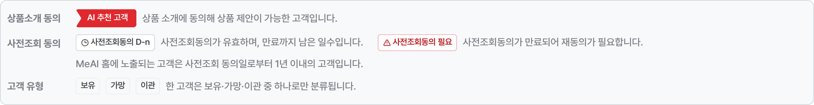
PART 2 · 범례
태그 3종 · 동의 표시 3종 · 고객 유형 3종, 색으로 읽어요
대문 맨 아래 범례예요. 카드에 붙는 표시의 뜻이 전부 여기 있어요.
추천 카드 태그 3종
동의 표시 3종
고객 유형 3종
#보장 공백
부족한 담보가 있어요
사전조회동의 D-n
유효 · 만료까지 남은 일수
보유
계약이 있는 내 고객
#당월 타겟
이번 달 영업 목표 대상
사전조회동의 필요
만료 · 재동의가 필요
가망
아직 계약 전, 등록만 된 고객
#이벤트 임박
만기·해제·상령일이 코앞
AI 추천 고객
상품 소개 동의 · 제안 가능
이관
다른 담당자에게서 넘겨받은 고객
화면 태그 분류표 기준 · 고객찾기 그룹 태그는 PART 4
대문에 보이는 고객은 사전조회 동의일로부터 1년 이내 고객이에요.
한 고객은 보유·가망·이관 중 하나로만 분류돼요.
MeAI 활용 가이드북 v4 · CRM 대문 편 · 2026.10
19

Slide 20
PART 2 · 길 안내
대문에서 갈 수 있는 곳은 다섯 군데예요
모두 대문으로 돌아오는 [MeAI 홈] 버튼이 왼쪽 위에 있어요. 길을 잃을 걱정은 없어요.
일반대화
MeAI 고객찾기
[일반대화] 카드
[MeAI 고객찾기 →] 버튼 · 카드의 [열기]
무엇이든 물어보는 창. 상품·약관·화법.
그룹별 고객 목록과 다음 행동. (PART 4)
MeAI 대문
게시판
오른쪽 위 [게시판] 버튼
영업포탈 → MeAI
공지·이슈·기능안내. 빨간 점은 새 글. (PART 5)
맞춤대화
[맞춤대화] 카드 → 고객 검색 팝업
고객 동의
고객을 고르면 그 고객의 대화가 열려요. (PART 3)
오른쪽 위 [고객 동의] 버튼
휴대폰 번호를 넣고 [보내기] → 동의 요청 알림톡. (PART 5)
대문 이후 화면의 왼쪽 위 [MeAI 홈]으로 언제든 돌아와요.
MeAI 활용 가이드북 v4 · CRM 대문 편 · 2026.10
20

Slide 21
03
PART 03
맞춤대화로 가는 두 길
고객 검색 팝업과 추천 카드
이름을 알면 검색 팝업, 누구를 만날지 고민이면 추천 카드. 어느 길이든 고객이 정해진 상태로 대화가 열려요.
이 파트에서 배우는 것
길 1 · [맞춤대화] 카드 → 고객 검색 팝업 → [맞춤대화]
길 2 · 추천 카드 → 고객찾기 → [이 고객으로 맞춤대화 시작]
D-n이 보이면 바로, 회색이면 동의부터
MeAI 활용 가이드북 v4 · CRM 대문 편 · 2026.10
21

Slide 22
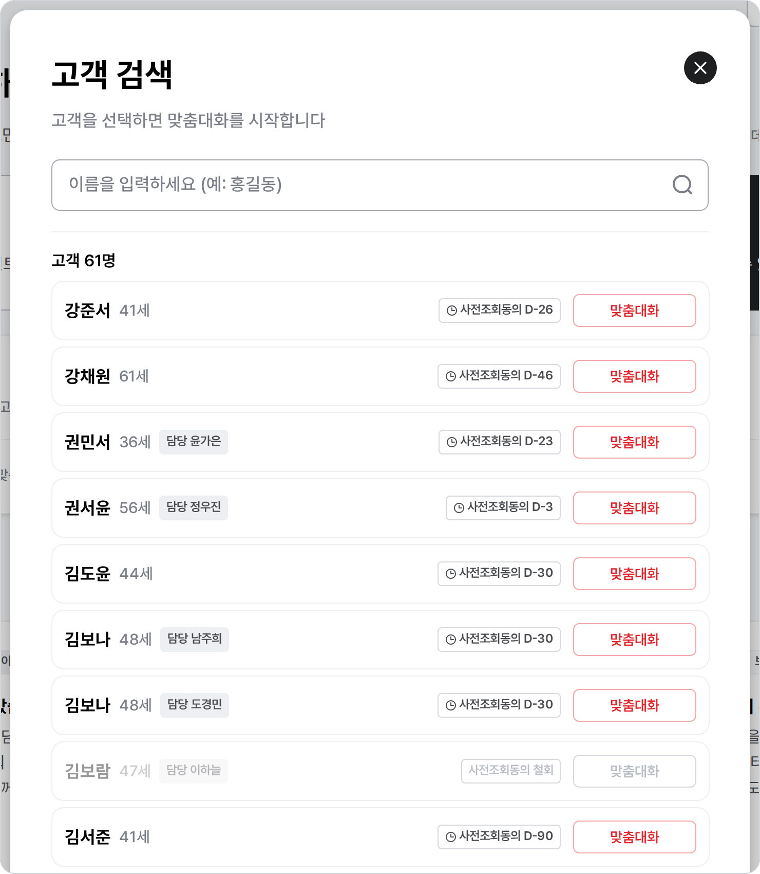
PART 3 · 길 1
이름을 알면, [맞춤대화] 카드 → 고객 검색 팝업
대문의 검은 카드를 누르면 팝업이 떠요. 고객을 고르는 순간 그 고객의 맞춤대화가 시작돼요.
1
고객 검색
1
"고객을 선택하면 맞춤대화를 시작합니다". 팝업 제목 아래 안내 그대로예요.
7
검색창
2
2
이름을 입력하면 목록이 즉시 좁혀져요. 한 글자만 넣어도 되고, 담당자 이름으로도 찾아져요. (예: 홍길동)
3
4
5
3
고객 61명
사전조회 동의가 유효한 내 고객 수. 이름 가나다순이고, 담당자가 여럿이면 담당마다 한 줄씩 보여요.
4
사전조회동의 D-n
동의 만료까지 남은 날. D-1까지는 바로 시작할 수 있어요. 오늘 철회한 고객은 회색으로 표시돼요.
5
[맞춤대화] 버튼
누르면 팝업이 닫히고 그 고객의 맞춤대화 화면으로 들어가요. 목록 아래 안내: "고객을 선택하면 팝업이 닫히고 해당 고객의 맞춤대화가 시작됩니다."
6
페이지
한 페이지에 10명. 이름으로 검색하면 페이지를 넘길 일이 거의 없어요.
6
7
닫기(X)
대문으로 돌아와요. 검색어와 페이지는 초기화돼요.
MeAI 활용 가이드북 v4 · CRM 대문 편 · 2026.10
22

Slide 23
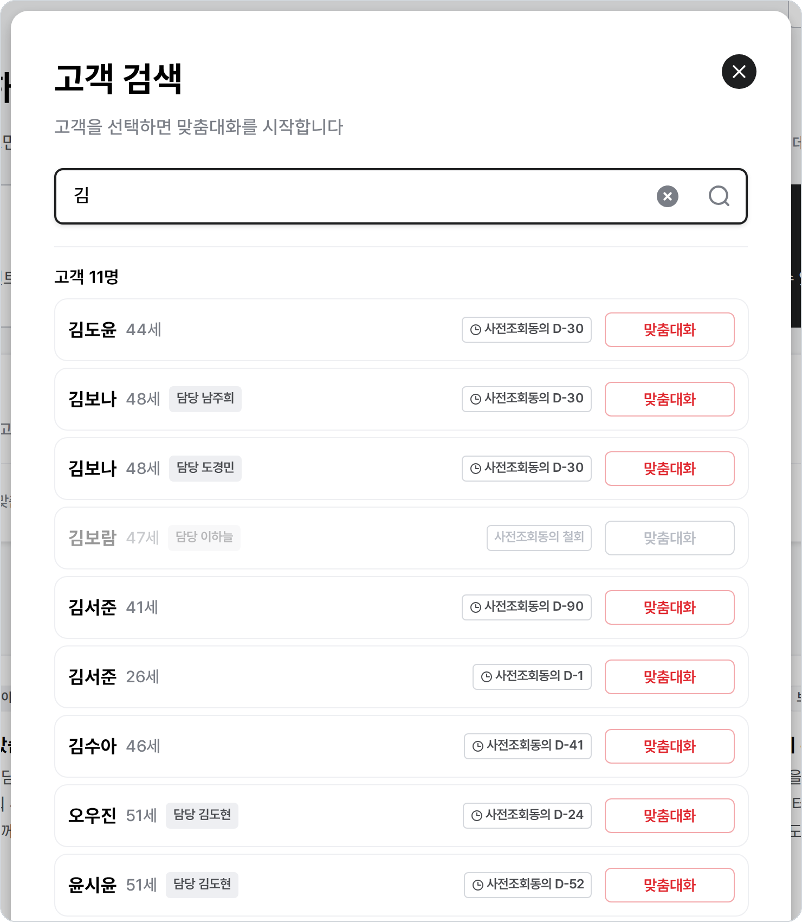
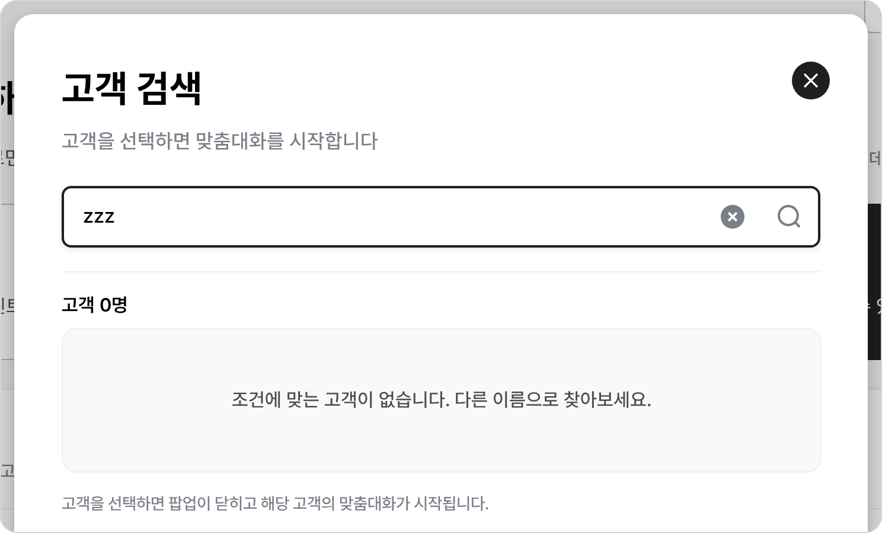
PART 3 · 이름으로 찾기
이름 한 글자만 넣어도 목록이 좁혀져요
성만 알아도, 이름 일부만 알아도 괜찮아요. 담당자 이름을 넣으면 그 담당자의 고객이 나와요.
1
한 글자부터
"김"만 넣어도 김씨 고객이 모두 보여요. 타이핑하는 즉시 걸러져요.
2
이름이 같아도
나이·담당자가 함께 보여서 구분할 수 있어요.
3
결과가 없으면
"조건에 맞는 고객이 없습니다. 다른 이름으로 찾아보세요." 등록됐는지, 동의가 있는지 먼저 확인해요.
4
바로 시작
찾았으면 오른쪽 [맞춤대화]. 두 번 누를 일이 없어요.
"김"을 입력한 상태 · 김씨 고객과 담당자가 김OO인 고객
없는 이름을 넣은 상태 · "조건에 맞는 고객이 없습니다"
MeAI 활용 가이드북 v4 · CRM 대문 편 · 2026.10
23

Slide 24
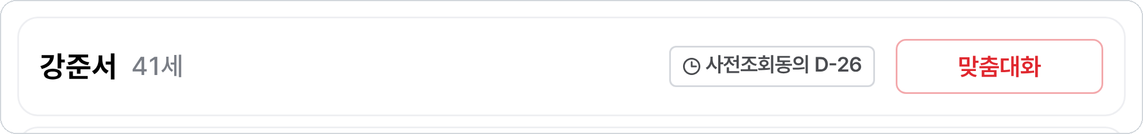
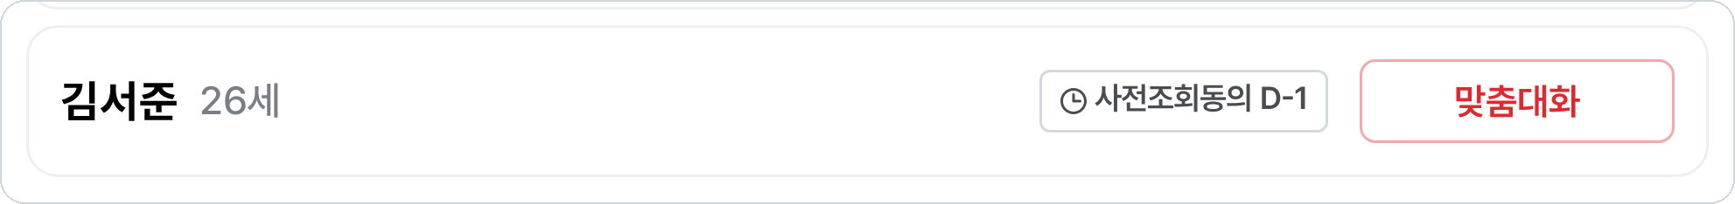
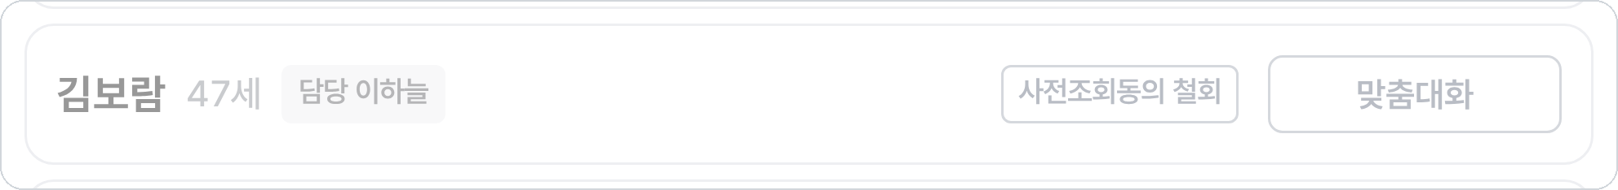
PART 3 · 동의 상태
D-n이 보이면 바로 시작, 회색이면 동의부터
팝업에는 사전조회 동의가 유효한 고객만 나와요. 만료된 고객은 목록에 없고, 오늘 철회한 고객은 회색으로 남아요.
왜 동의가 먼저인가요? 맞춤대화는 고객의 보장 내역을 읽어서 답해요. 사전조회 동의가 있어야 그 내역을 볼 수 있어요. 동의는 준실시간(약 15분)으로 반영돼요(게시판 공지 기준).
동의 유효 · 사전조회동의 D-26 · [맞춤대화] 활성
만료 하루 전 · D-1 · 아직 시작할 수 있어요
현장 화법 "고객님 보장을 정확히 보고 말씀드리려면 사전조회 동의가 필요해요. 알림톡 보내드릴게요, 1분이면 끝나요." 동의는 상담의 시작이지, 절차가 아니에요. 재동의를 받으면 D-n이 다시 채워져요.
오늘 철회 · 회색 · [맞춤대화] 비활성
줄 모양 | 뜻 | 할 일
검은 글씨 · 사전조회동의 D-n | 동의가 유효해요. n일 뒤 만료. | [맞춤대화]로 바로 시작. D-7 이하면 재동의도 함께 안내.
회색 · 사전조회동의 철회 | 고객이 오늘 동의를 철회했어요. | 정보 확인이 막혀요. 새 동의 없이는 진행할 수 없어요.
목록에 없음 · 동의 만료 | 만료된 고객은 팝업에 나오지 않아요. | 고객찾기 [사전동의 만료] 그룹이나 대문 [고객 동의]로 재동의 요청.
MeAI 활용 가이드북 v4 · CRM 대문 편 · 2026.10
24

Slide 25
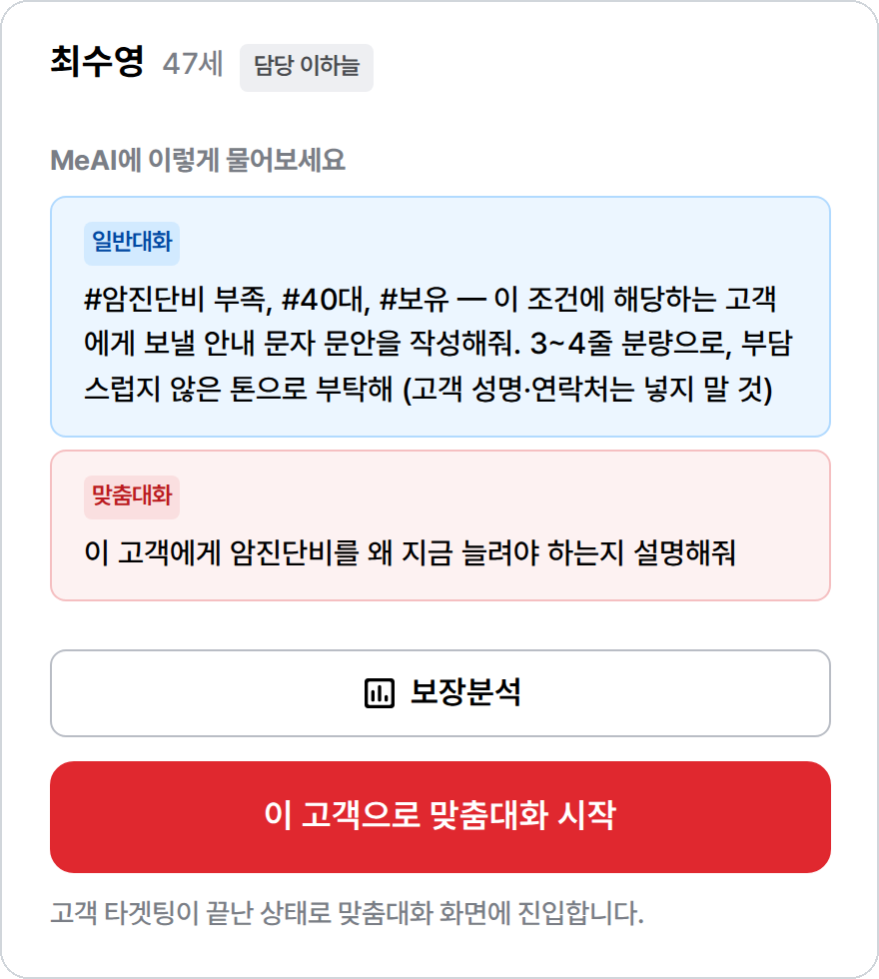
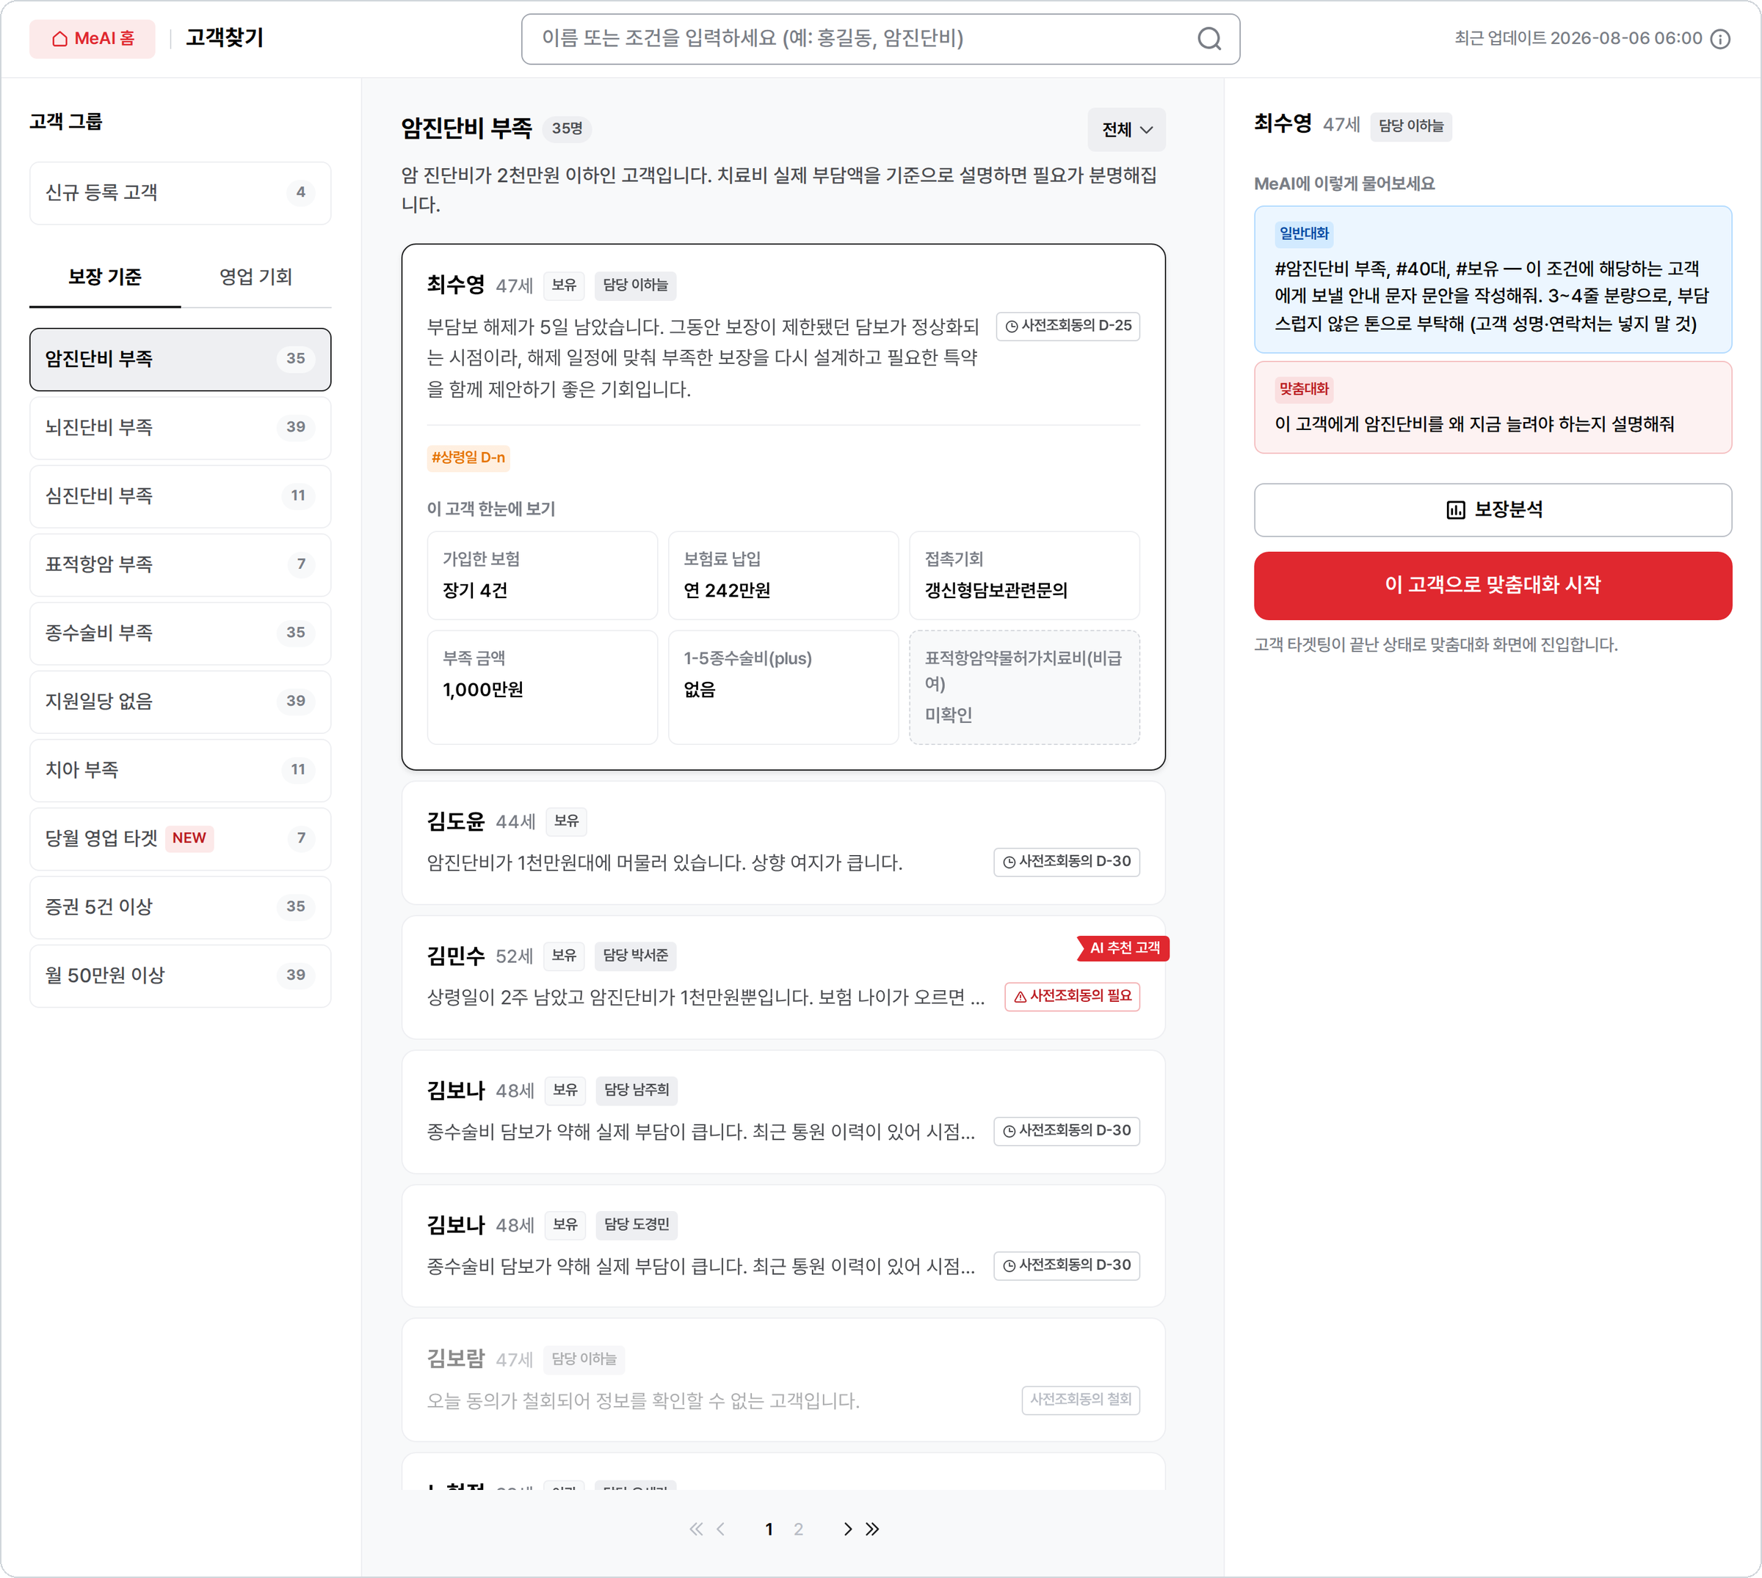
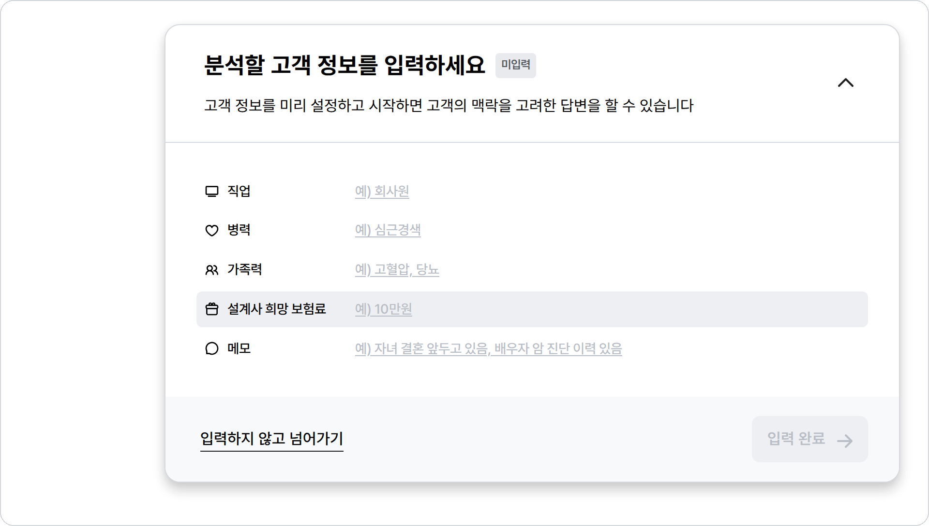
PART 3 · 길 2
누구를 만날지 고민이면, 추천 카드 → 고객찾기 → 맞춤대화 시작
클릭 두 번이에요. 고객 타겟팅이 끝난 상태로 맞춤대화 화면에 들어가요.
›
›
›
1
대문 · 추천 카드
2
고객찾기 · 그 고객이 맨 위에 펼쳐져요
3
다음 행동 · [이 고객으로 맞춤대화 시작]
4
맞춤대화 화면
[MeAI 고객찾기에서 열기]를 눌러요.
이 고객 한눈에 보기 6칸과 태그를 확인해요.
같은 고객의 오른쪽 패널. 추천 질문을 그대로 쓰면 돼요.
고객이 정해진 채로 열려요. 정보 입력 → 상품 선택 → 질문.
두 길의 차이 길 1은 "이 고객"이 정해진 날, 길 2는 "누구든 오늘 한 명"인 날. 어느 길이든 도착하는 화면은 같아요.
MeAI 활용 가이드북 v4 · CRM 대문 편 · 2026.10
25

Slide 26
04
PART 04
고객찾기
내 고객을 MeAI가 그룹으로 묶어줘요
"암진단비 부족 35명"처럼 그룹을 누르면 그 조건의 고객만 나열돼요. 그룹 분류와 고객 정보는 매일 새로 계산돼 다음 날 반영돼요.
이 파트에서 배우는 것
왼쪽 그룹 · 가운데 목록 · 오른쪽 다음 행동, 3단 구조
그룹 14개의 뜻과 설명 문구 · 펼친 카드의 한눈에 보기 6칸
동의 상태별로 달라지는 다음 행동 · 검색과 필터
MeAI 활용 가이드북 v4 · CRM 대문 편 · 2026.10
26

Slide 27
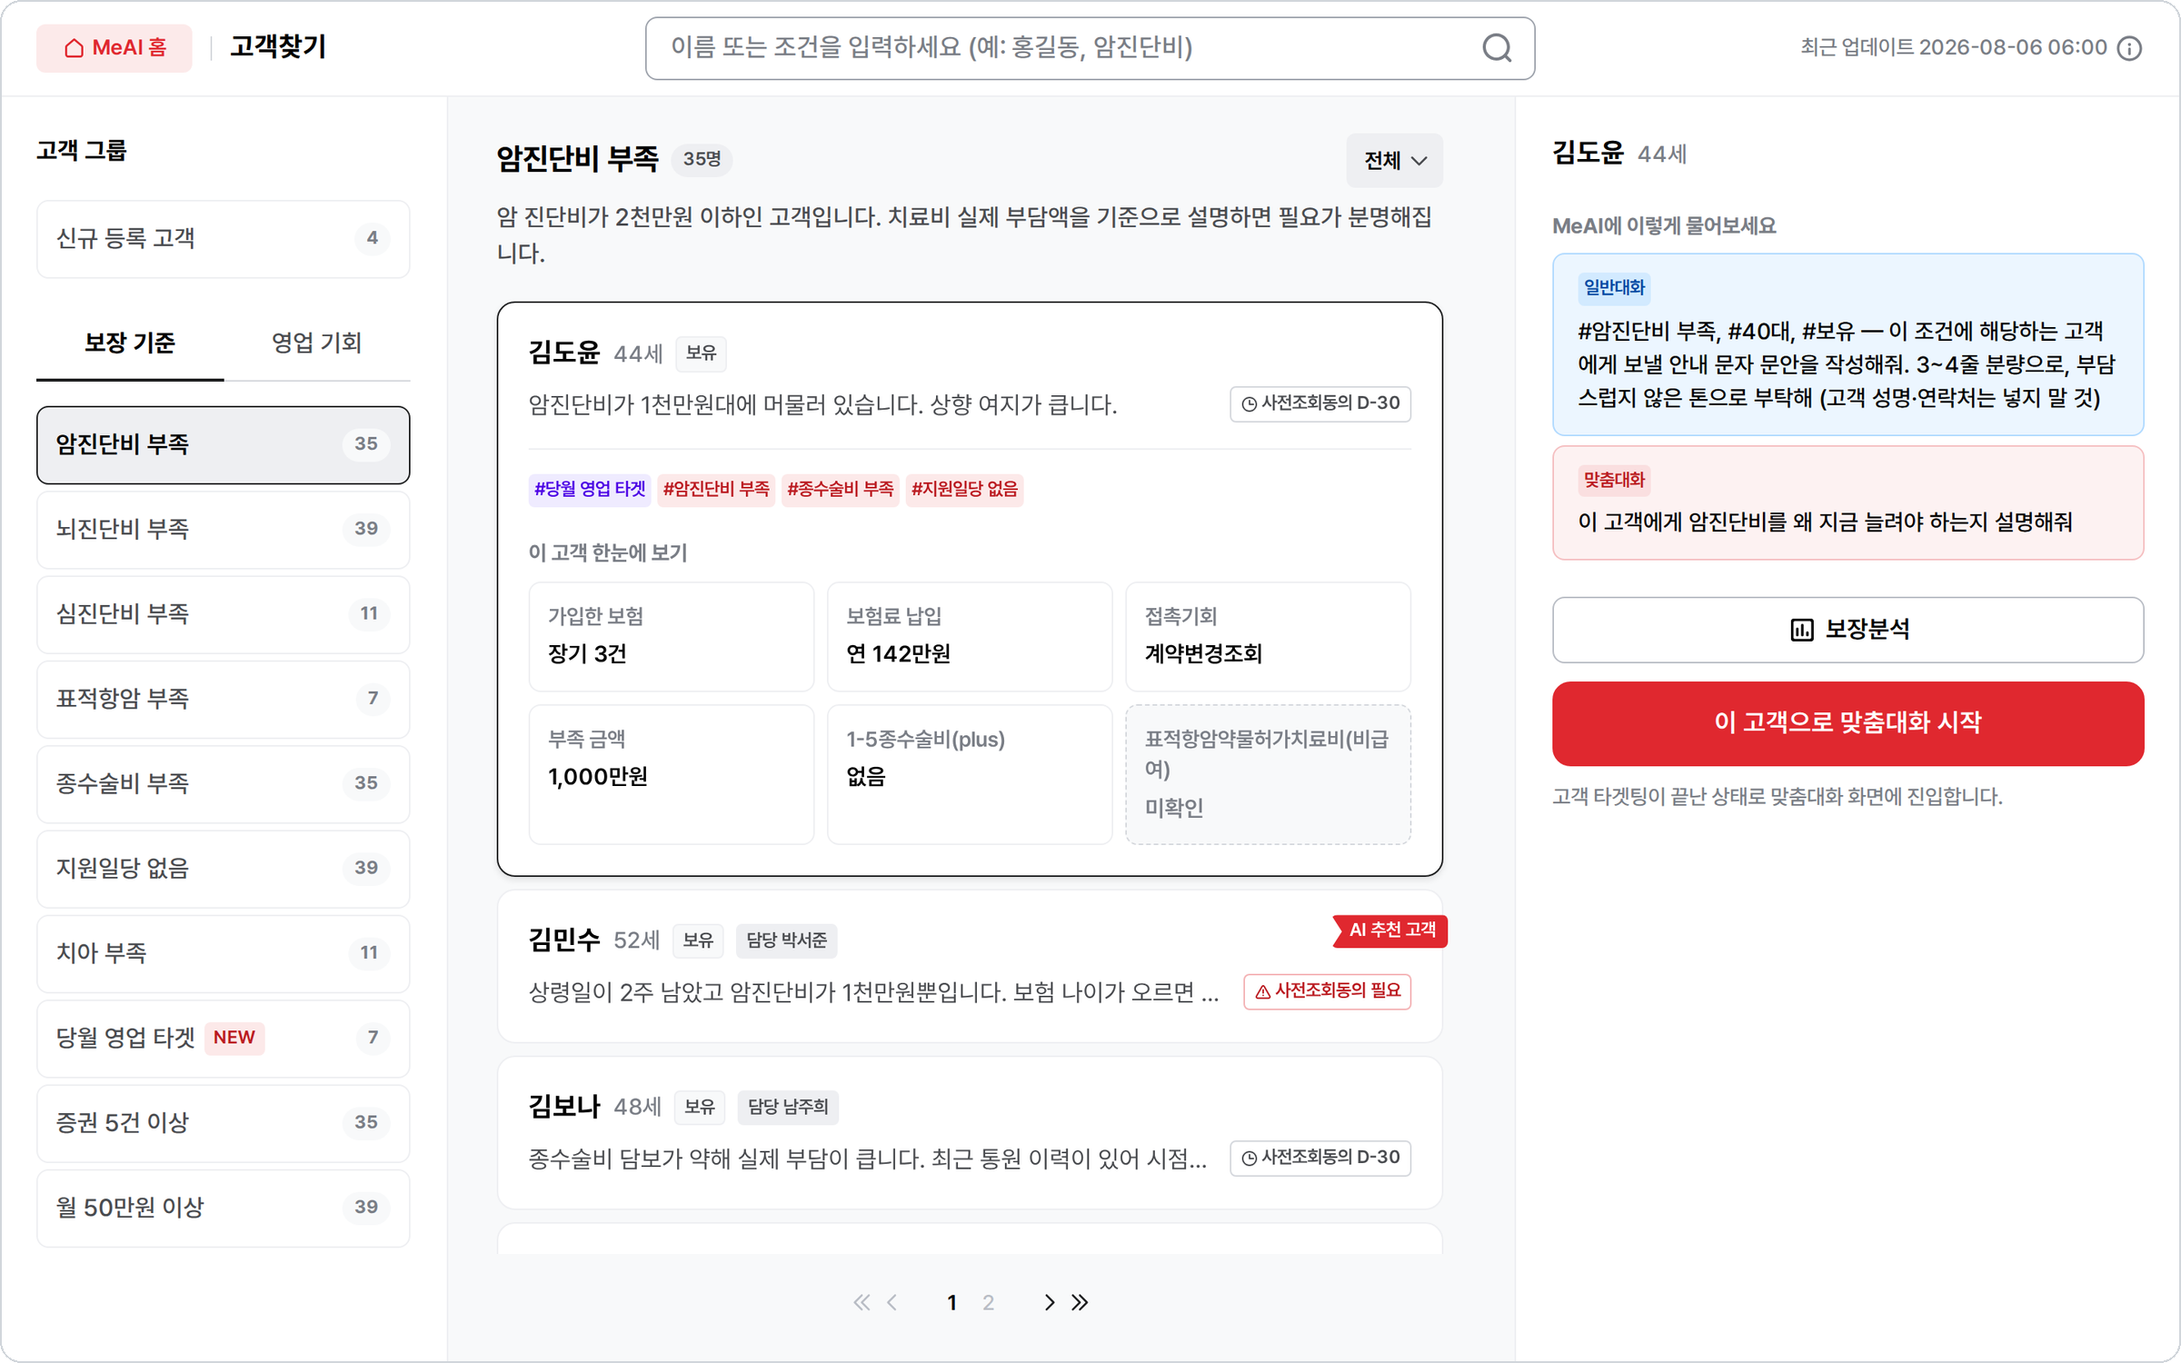
PART 4 · 화면 구성
고객찾기는 왼쪽 → 가운데 → 오른쪽, 세 단으로 읽어요
8
1
고객 그룹 (왼쪽)
1
3
6
신규 등록 고객 + 보장 기준 / 영업 기회 탭.
2
탭 전환
보장 기준(담보 부족·당월 타겟·증권·납입) / 영업 기회(상령일·생일·사전동의 만료).
2
4
3
그룹 제목 · 인원 · 설명
왜 이 그룹인지 한 줄. [전체]는 동의 조건 필터.
4
펼친 고객 카드
이유 · 태그 · 한눈에 보기 6칸. 한 번에 한 장만.
7
5
접힌 카드 · AI 추천 리본
누르면 펼쳐지고 오른쪽 패널이 바뀌어요.
5
6
MeAI에 이렇게 물어보세요
일반대화용 · 맞춤대화용 추천 질문.
7
[보장분석] · [맞춤대화 시작]
동의가 없으면 [사전조회동의 요청하기]로 바뀌어요.
8
검색창
이름 또는 조건으로 검색. 왼쪽 위 [MeAI 홈]으로 대문 복귀.
MeAI 활용 가이드북 v4 · CRM 대문 편 · 2026.10
27

Slide 28
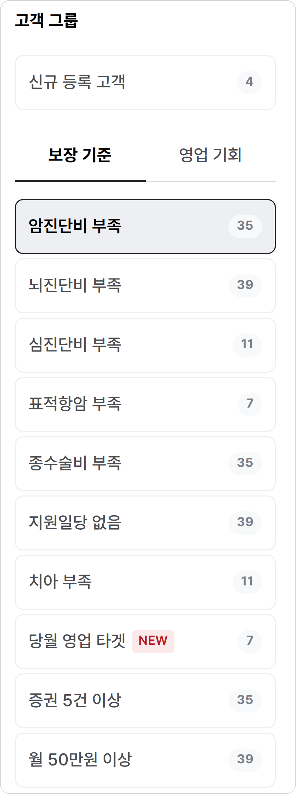
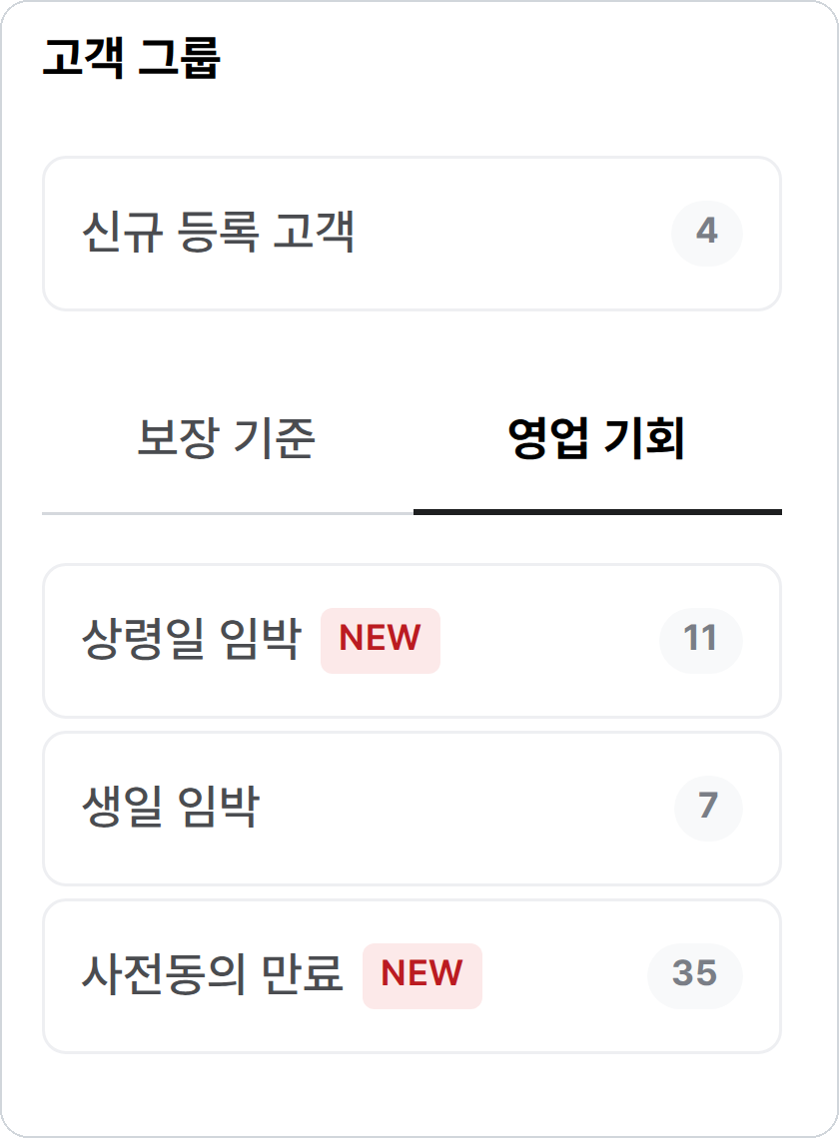
PART 4 · 고객 그룹
그룹 14개, 이름만 보면 왜 연락할지 알 수 있어요
보장 기준 10개, 영업 기회 3개, 그리고 신규 등록 고객. 인원 숫자는 예시이고, 매일 새로 계산돼 다음 날 반영돼요.
그룹 | 뜻 (누가 들어오나) | 우선순위
신규 등록 고객 | 아직 그룹으로 분류되지 않은 신규 고객. "AI가 이 고객을 분석하고 있어요" · 상세는 익일 반영 | -
암·뇌·심진단비 부족 | 진단비가 2천만원 이하인 고객 | 3
표적항암 부족 · 종수술비 부족 | 표적항암치료비 5천만원 이하 · 질병 종수술비 없음 | 3
지원일당 없음 · 치아 부족 | 간병인지원 입원일당 없음 · 치아보철치료비 없음 | 3
당월 영업 타겟 NEW | 당월 회사 전략 담보(수술비·표적항암 등) 대상 (보라 태그) | 1 (최상)
증권 5건 이상 · 월 50만원 이상 | 가입 증권 5건 이상 · 월납 보험료 50만원 이상인 우량 고객 | 2
상령일 임박 NEW · 생일 임박 | 30일 안에 보험 나이가 오르는 고객 · 곧 생일인 고객 | 2
사전동의 만료 NEW | 사전동의 만료가 임박한 고객. 재동의 캠페인 목록 | 2
우선순위: 화면 태그 분류표 기준. 카드의 태그 칩은 우선순위 순으로 보여요(1=최상). 한 고객이 여러 그룹에 들어갈 수 있어요.
보장 기준 탭
영업 기회 탭
읽는 법 빨간 그룹은 "무엇이 부족한가", 파란(증권·납입)·주황(상령일·생일·사전동의 만료) 그룹은 "언제 연락하면 좋은가", 보라 그룹은 "이번 달 목표"예요.
MeAI 활용 가이드북 v4 · CRM 대문 편 · 2026.10
28

Slide 29
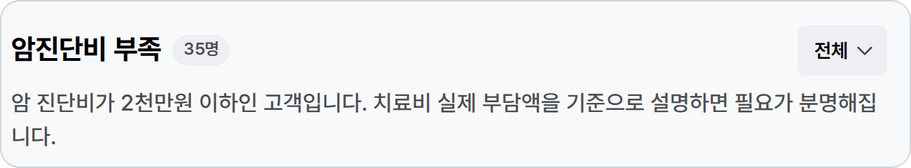
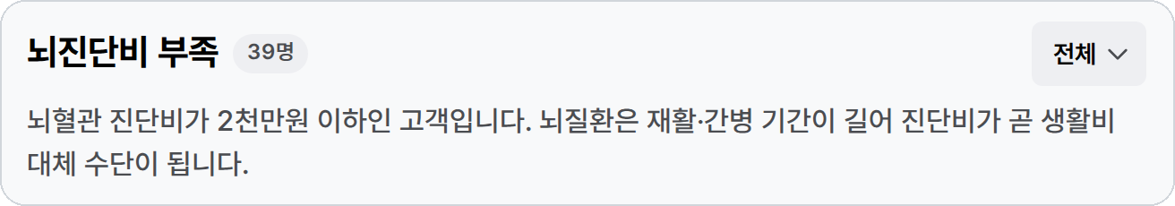
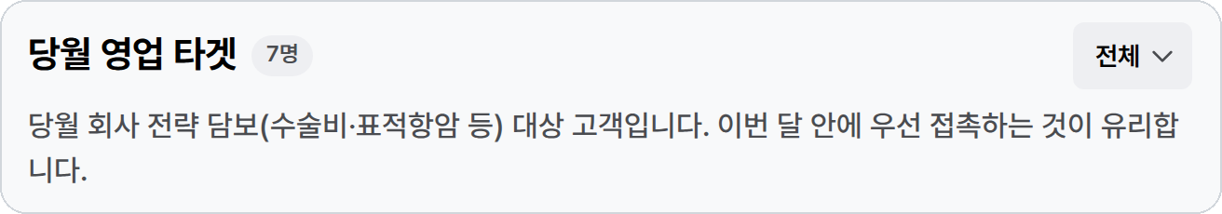
PART 4 · 그룹 설명
그룹을 누르면 "왜 이 고객인지"가 한 줄로 설명돼요
설명 문구는 곧 상담 화법이에요. "치료비 실제 부담액을 기준으로 설명하면 필요가 분명해집니다"처럼요.
1
그룹 이름 · 인원
"암진단비 부족 35명". 오른쪽 [전체] 드롭다운으로 사전조회동의·상품소개동의 고객만 걸러요.
2
설명 한 줄
어떤 기준으로 묶였는지, 어떻게 설명하면 좋은지가 붙어요.
3
그대로 첫 말로
설명 문구를 고객에게 하는 말로 바꾸기만 하면 돼요. "뇌질환은 재활·간병 기간이 길어서 진단비가 곧 생활비예요."
4
조회 자료로 활용
조직장이 조회에서 그룹 인원과 설명 문구를 함께 읽어 주면, 그날의 영업 방향이 정리돼요(PART 8).
MeAI 활용 가이드북 v4 · CRM 대문 편 · 2026.10
29

Slide 30
PART 4 · 그룹 설명 문구 모음
그룹 14개의 설명 문구, 한 장에 모았어요
그룹 | 화면의 설명 문구 (그대로)
암진단비 부족 | 암 진단비가 2천만원 이하인 고객입니다. 치료비 실제 부담액을 기준으로 설명하면 필요가 분명해집니다.
뇌진단비 부족 | 뇌혈관 진단비가 2천만원 이하인 고객입니다. 뇌질환은 재활·간병 기간이 길어 진단비가 곧 생활비 대체 수단이 됩니다.
심진단비 부족 | 허혈성 심장질환 진단비가 2천만원 이하인 고객입니다. 심장질환은 시술 반복과 재발이 잦아 한 번의 진단비로는 부족합니다.
표적항암 부족 | 표적항암치료비가 5천만원 이하인 고객입니다. 표적,면역 항암은 회차당 비용이 커서 별도 특약 없이는 감당이 어렵습니다.
종수술비 부족 | 질병 종수술비 보장이 없는 고객입니다. 수술은 암보다 발생 빈도가 높아 실제 청구가 가장 많이 일어나는 담보입니다.
지원일당 없음 | 간병인지원 입원일당 보장이 없는 고객입니다. 간병비는 하루 단위로 나가는 실지출이라 일당이 없으면 부담이 그대로 남습니다.
치아 부족 | 치아보철치료비 보장이 없는 고객입니다. 임플란트,브릿지는 실손으로 보장되지 않아 전액 본인 부담입니다.
당월 영업 타겟 | 당월 회사 전략 담보(수술비·표적항암 등) 대상 고객입니다. 이번 달 안에 우선 접촉하는 것이 유리합니다.
증권 5건 이상 | 가입 증권이 5건 이상인 고객입니다. 보험에 대한 관심과 니즈가 높은 고객입니다.
월 50만원 이상 | 월납 보험료가 50만원 이상인 고객입니다. 납입 규모가 큰 편이므로 보험료 대비 보장 수준을 점검할 대상입니다.
상령일 임박 | 30일 안에 보험 나이가 오르는 고객입니다. 같은 보장을 더 싸게 준비할 수 있는 마지막 구간입니다.
생일 임박 | 곧 생일을 맞는 고객입니다. 축하 인사로 대화를 열고 자연스럽게 보장 점검으로 이어가기 좋은 시점입니다.
사전동의 만료 | 사전동의 만료가 임박한 고객입니다. 만료 전에 재동의를 받아야 이후에도 안내와 연락을 이어갈 수 있습니다.
신규 등록 고객 | 아직 그룹으로 분류되지 않은 신규 등록 고객입니다. 상세 정보는 익일 반영됩니다.
2026.09.29 확정 화면의 문구예요. 오픈 시 문구가 다듬어질 수 있으니 화면의 설명을 우선하세요.
MeAI 활용 가이드북 v4 · CRM 대문 편 · 2026.10
30

Slide 31
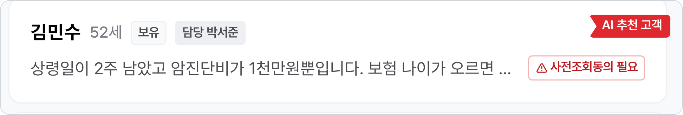
PART 4 · 고객 카드
접힌 카드는 한 줄, 누르면 펼쳐져 여섯 칸이 나와요
가운데 목록의 카드예요. 한 번에 한 장만 펼쳐지고, 오른쪽 패널이 그 고객으로 바뀌어요.
1
이름 · 나이 · 유형
담당자가 다른 고객은 "담당 OOO"이 함께 보여요.
2
이유 한 문장
"암진단비가 1천만원대에 머물러 있습니다. 상향 여지가 큽니다."
접힌 카드 · AI 추천 고객 리본 · 이유 한 줄 · 동의 상태
3
사전조회동의 D-n
1
만료면 "사전조회동의 필요", 철회한 고객은 "사전조회동의 철회"로 바뀌어요.
2
3
4
태그 칩 (우선순위 순)
4
#당월 영업 타겟(보라) → #암진단비 부족 · #종수술비 부족 · #지원일당 없음(빨강). 한 고객이 여러 그룹에 속할 수 있어요.
5
5
이 고객 한눈에 보기
가입 · 납입 · 접촉기회 · 부족 금액 · 주요 담보 유무. 다음 장에서 자세히.
6
6
점선 칸 · 미확인
자료가 없는 항목은 "미확인"으로 비워 둬요. 추정하지 않아요.
MeAI 활용 가이드북 v4 · CRM 대문 편 · 2026.10
31

Slide 32
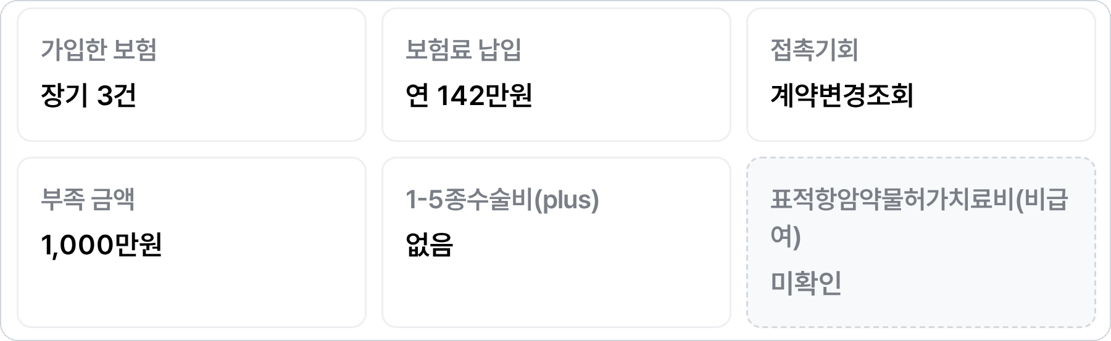
PART 4 · 이 고객 한눈에 보기
여섯 칸이면 이 고객의 상황이 잡혀요
상담 전에 볼 것은 이 여섯 개면 충분해요. 숫자는 예시예요.
가입한 보험
보유 계약 수. "지금 세 건 갖고 계세요"로 대화를 열어요. 자동차보험이 있으면 "장기 2건 · 자동차 1건"처럼 보여요.
보험료 납입
연간 납입액. 예산 감각을 잡는 기준이에요.
접촉기회
최근 고객이 한 행동. 계약 변경을 조회했다면 관심이 있다는 신호예요.
장기 3건
연 142만원
계약변경조회
부족 금액
권장 기준 대비 부족한 진단비. 제안의 크기가 여기서 나와요.
1-5종수술비(plus)
수술 담보 유무. "없음"은 곧 제안 포인트.
표적항암약물허가치료비(비급여)
자료가 없으면 미확인. 보장분석에서 확인해요.
1,000만원
없음
미확인
MeAI 활용 가이드북 v4 · CRM 대문 편 · 2026.10
32

Slide 33
PART 4 · 다음 행동
오른쪽 패널에는 물어볼 질문과 다음 버튼이 준비돼 있어요
추천 질문은 일반대화용·맞춤대화용 두 가지예요. 누르면 질문이 채워진 채로 대화가 열려요.
1
1
선택한 고객
가운데 목록에서 누른 고객의 이름·나이. 카드를 바꾸면 패널도 바뀌어요.
2
일반대화용 추천 질문
2
"#암진단비 부족, #40대, #보유 — 이 조건에 해당하는 고객에게 보낼 안내 문자 문안을 작성해줘…" 그룹을 바꾸면 조건 태그도 바뀌어요. 누르면 일반대화 화면에 이 질문이 채워져요.
3
맞춤대화용 추천 질문
"이 고객에게 암진단비를 왜 지금 늘려야 하는지 설명해줘". 누르면 이 고객의 맞춤대화에 질문이 채워진 채로 열려요.
3
4
[보장분석]
영업포탈의 이 고객 보장분석 화면으로 이동해요. 부족·충분·미가입이 색으로 보여요.
5
[이 고객으로 맞춤대화 시작]
4
빨간 버튼. 고객 타겟팅이 끝난 상태로 맞춤대화 화면에 들어가요.
6
안내 문구
5
"고객 타겟팅이 끝난 상태로 맞춤대화 화면에 진입합니다." 고객을 다시 찾을 일이 없다는 뜻이에요.
6
MeAI 활용 가이드북 v4 · CRM 대문 편 · 2026.10
33

Slide 34
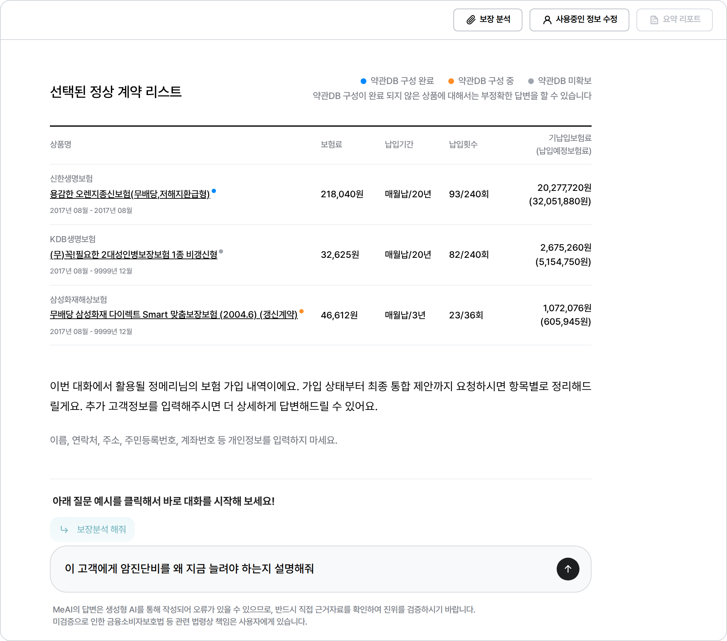
PART 4 · 추천 질문 → 대화
추천 질문을 누르면, 질문이 채워진 채로 대화가 열려요
맞춤대화용 질문을 누른 직후 화면이에요. 계약 목록이 먼저 보이고, 입력창에 질문이 들어가 있어요. 전송만 누르면 돼요.
6
1
선택된 정상 계약 리스트
2
상품명 · 보험료 · 납입기간 · 납입횟수 · 기납입보험료. 왼쪽에는 담당 고객 이름과 동의 남은 일수가 보여요.
1
2
약관DB 상태
구성 완료 · 구성 중 · 미확보. 약관DB가 없는 상품은 답이 부정확할 수 있어요.
3
MeAI 안내
"이번 대화에서 활용될 보험 가입 내역이에요… 추가 고객정보를 입력해주시면 더 상세하게 답변해드릴 수 있어요."
4
질문 예시 · [보장분석 해줘]
3
입력창 위 버튼 하나로 전체 그림부터.
5
채워진 질문
"이 고객에게 암진단비를 왜 지금 늘려야 하는지 설명해줘" → 전송(↑).
4
5
6
상단 버튼
보장 분석 · 사용중인 정보 수정 · 요약 리포트.
※ 예시 화면이라 안내 문장의 고객 이름이 담당 고객과 다를 수 있어요. 실제 화면에는 같은 고객이 보여요.
MeAI 활용 가이드북 v4 · CRM 대문 편 · 2026.10
34

Slide 35
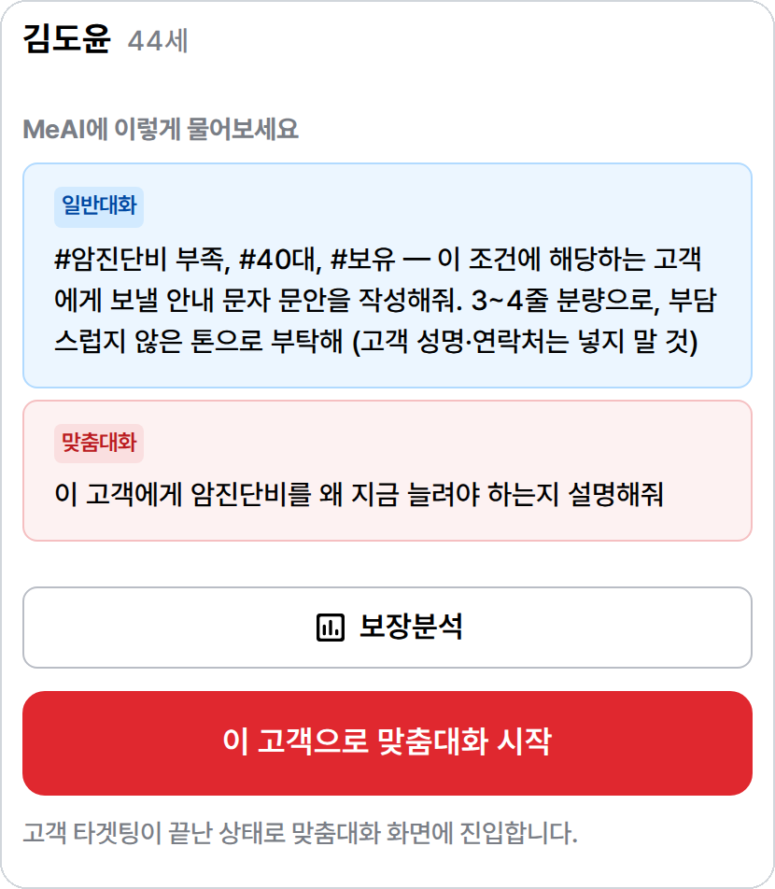
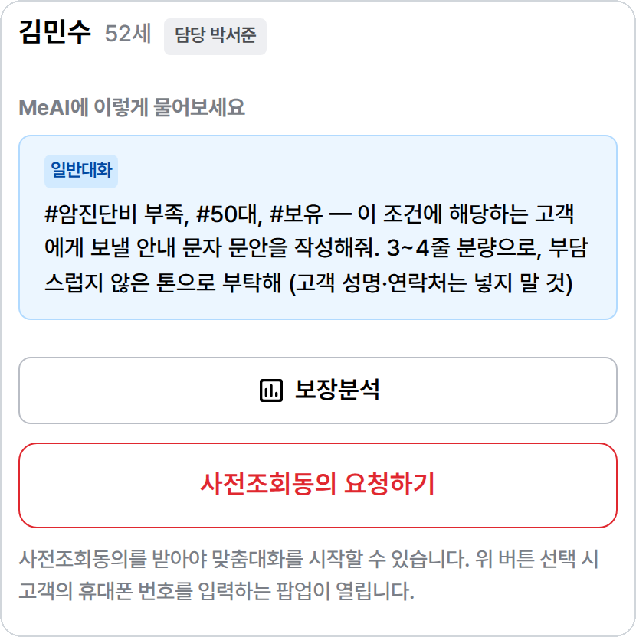
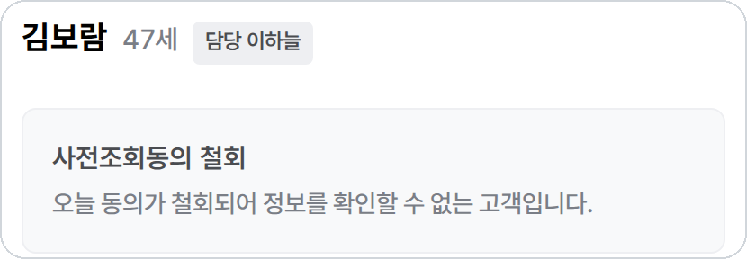
PART 4 · 동의 상태별
동의 상태에 따라 오른쪽 패널의 다음 행동이 달라져요
D-n이면 맞춤대화 시작, 동의 필요면 그 자리에서 알림톡 요청, 철회면 정보 확인 불가. 세 가지뿐이에요.
사전조회동의 D-30 · 유효
사전조회동의 필요 · 만료
사전조회동의 철회
"오늘 동의가 철회되어 정보를 확인할 수 없는 고객입니다." 버튼이 없어요. 새 동의 없이는 진행할 수 없어요.
추천 질문 두 가지 + [보장분석] + [이 고객으로 맞춤대화 시작]. 바로 시작해요.
일반대화용 질문 + [보장분석] + [사전조회동의 요청하기]. 안내 문구: 사전조회동의를 받아야 맞춤대화를 시작할 수 있습니다. 위 버튼 선택 시 고객의 휴대폰 번호를 입력하는 팝업이 열립니다.
"사전조회 동의 필요" 고객이 대문 숫자로 186명이라면, 그 186명이 이번 달 동의 캠페인 목록이에요. 만료된 고객은 [사전조회동의 요청하기]로, 만료가 가까운 고객(D-n)은 만료 전에 미리 안내해요.
MeAI 활용 가이드북 v4 · CRM 대문 편 · 2026.10
35

Slide 36
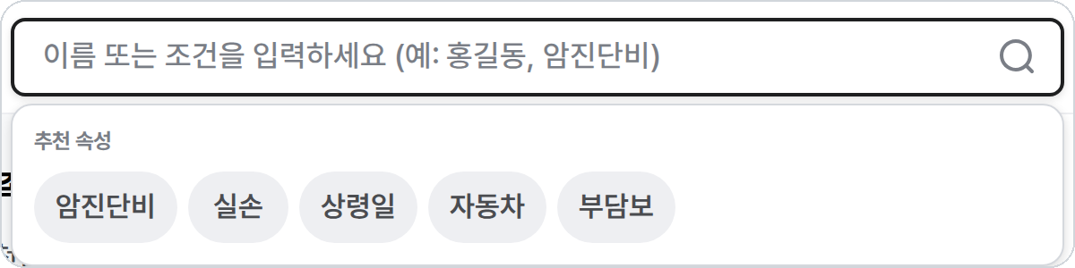
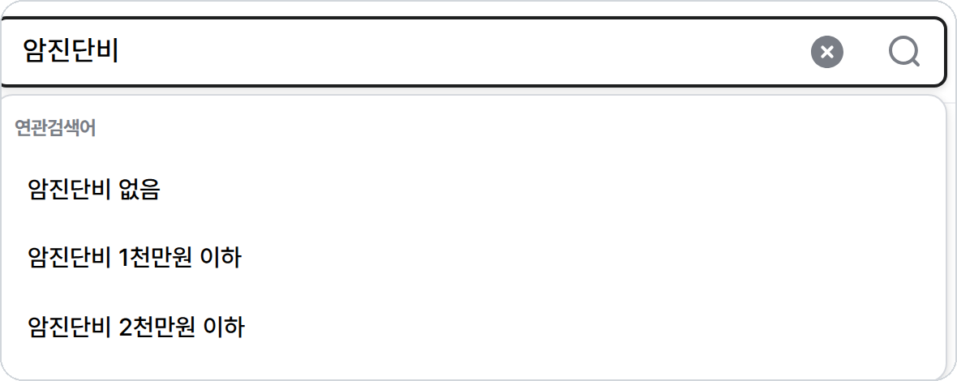
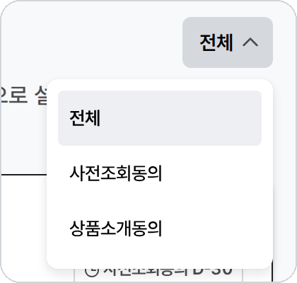
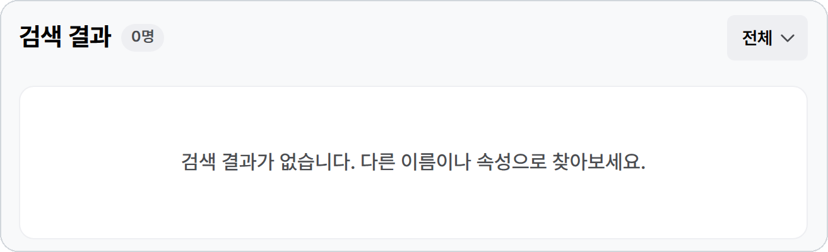
PART 4 · 검색 · 필터 · 페이지
이름으로도, 조건으로도 찾아요
검색창을 누르면 추천 속성이, 조건을 치면 연관검색어가 떠요. 목록 위 [전체]는 동의 조건 필터예요.
빈 검색창을 누르면 · 추천 속성: 암진단비 · 실손 · 상령일 · 자동차 · 부담보
"암진단비"를 치면 · 연관검색어: 없음 / 1천만원 이하 / 2천만원 이하
1
[전체] 드롭다운
전체 · 사전조회동의 · 상품소개동의. 동의 조건으로 걸러요.
2
검색 결과 N명
검색하면 그룹 대신 "검색 결과 8명"처럼 제목이 바뀌어요.
3
페이지
결과가 없으면 "검색 결과가 없습니다. 다른 이름이나 속성으로 찾아보세요."
목록 아래 ‹ 1 2 › 로 넘겨요.
MeAI 활용 가이드북 v4 · CRM 대문 편 · 2026.10
36

Slide 37
PART 4 · 그룹 활용
그룹 하나가 곧 이번 주 연락 목록이에요
자주 쓰게 될 네 그룹이에요. 월초·매주·매달·수시로 나눠 습관으로 만들어요.
월초
매주
매달
수시
당월 영업 타겟 7명
상령일 임박 11명 · 생일 임박 7명
사전동의 만료 35명
신규 등록 고객 4명
우선순위 1. 당월 회사 전략 담보(수술비·표적항암 등) 대상이에요. 월초 조회에서 이 그룹을 먼저 열어 보세요. 카드에 적힌 추천 이유를 첫마디로 쓰면 돼요.
30일 안에 보험 나이가 오르는 고객. 보험료가 오르기 전에 점검해 드린다는 말로 시작해요. 생일은 축하 인사로 대화를 열어요.
만료된 고객은 [사전조회동의 요청하기]로 재동의를 받고, 만료가 가까운 고객은 미리 안내해요. 대문 숫자 "사전조회 동의 필요"와 함께 봐요.
"AI가 이 고객을 분석하고 있어요" · 상세 정보는 다음 날 반영. 지금 보려면 [이 고객으로 맞춤대화 시작]을 눌러요.
보장 기준 그룹은 "무엇이 부족한가"로 묶여요. 암·뇌·심진단비 부족, 표적항암·종수술비 부족, 지원일당 없음, 치아 부족. 이번 달 주력 상품이 정해지면 그 담보의 그룹부터 열어 보세요. 인원 숫자는 예시이고 매일 새로 계산돼요.
MeAI 활용 가이드북 v4 · CRM 대문 편 · 2026.10
37

Slide 38
05
PART 05
게시판 · 사전조회 동의
공지는 게시판에서, 동의는 알림톡 요청으로. 대문 오른쪽 위 버튼 두 개만 알면 돼요.
이 파트에서 배우는 것
게시판 목록과 글 상세 · 새 글 빨간 점
사전조회 동의가 왜 먼저인지 · 요청부터 반영까지
[고객 동의] 버튼과 [사전조회동의 요청하기]
MeAI 활용 가이드북 v4 · CRM 대문 편 · 2026.10
38

Slide 39
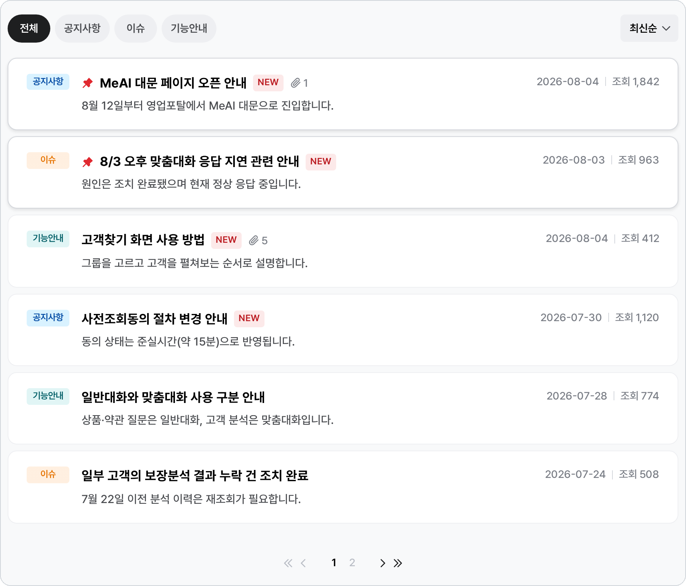
PART 5 · 게시판
공지 · 이슈 · 기능안내, 게시판 한 곳에서 봐요
1
2
1
분류 필터
전체 · 공지사항 · 이슈 · 기능안내.
4
5
2
정렬
3
최신순이 기본, 조회순으로 바꿀 수 있어요.
3
분류 표시
공지사항(파랑) · 이슈(노랑) · 기능안내(초록).
4
제목 · 핀 · NEW · 첨부
핀은 고정 글(항상 맨 위), NEW는 7일 이내 새 글, 클립은 첨부 수.
5
날짜 · 조회
게시일과 조회수.
6
페이지
한 쪽 6건. ‹ 1 2 › 로 넘겨요.
[MeAI 홈] 화면 왼쪽 위 빨간 [MeAI 홈] 버튼으로 대문에 돌아가요. 오른쪽에는 "게시판 · MeAI 공지와 활용 안내를 확인하세요" 제목이 있어요.
6
MeAI 활용 가이드북 v4 · CRM 대문 편 · 2026.10
39

Slide 40
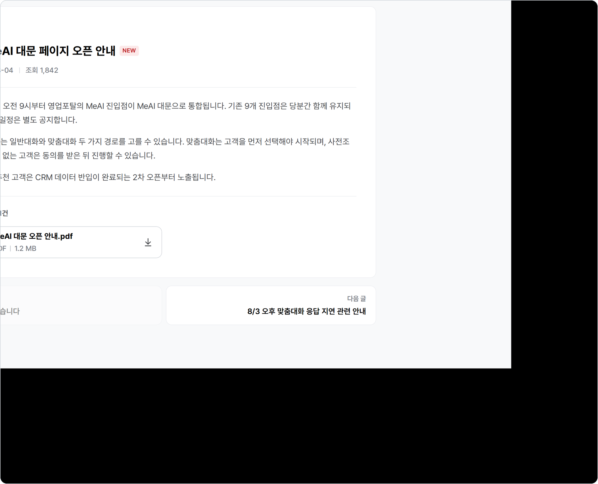
PART 5 · 글 상세
글을 누르면 본문과 첨부파일이 열려요
대문 오픈 안내, 동의 절차 변경, 고객찾기 사용 방법처럼 꼭 읽어야 할 공지가 올라와요.
1
1
‹ 목록
글 목록으로 돌아가요. 분류·정렬 상태는 그대로 유지돼요.
2
분류 · 제목 · NEW · 날짜 · 조회
2
제목 앞 핀은 고정 글이에요.
3
본문
"맞춤대화는 고객을 먼저 선택해야 시작되며, 사전조회동의가 없는 고객은 동의를 받은 뒤 진행할 수 있습니다." 같은 운영 기준이 여기 적혀요.
3
4
첨부파일
카드를 누르면 바로 내려받아요(PDF·엑셀·PPT·워드·한글). 파일명·용량이 함께 보여요.
5
이전 글 · 다음 글
목록으로 나가지 않고 이어서 읽어요.
4
빨간 점 새 글이 올라오면 대문 오른쪽 위 [게시판] 버튼에 빨간 점이 붙어요. 아침에 대문을 열 때 점이 보이면 먼저 읽어 두세요. 이슈(응답 지연·결과 누락 조치)는 여기서 확인해요.
5
MeAI 활용 가이드북 v4 · CRM 대문 편 · 2026.10
40

Slide 41
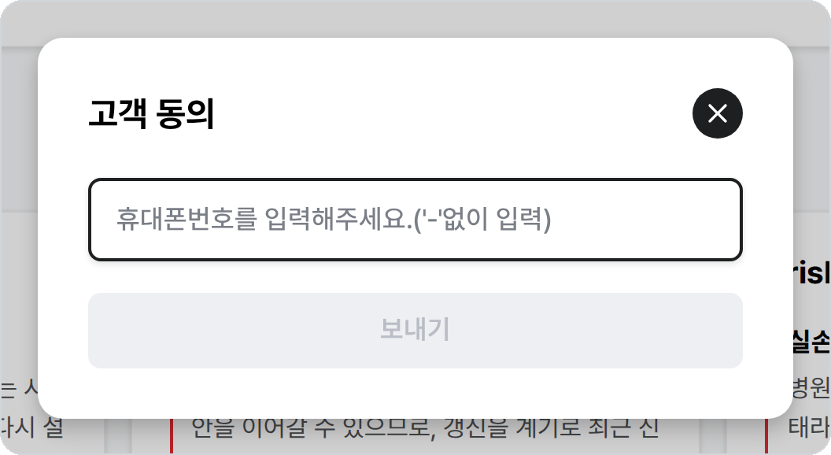
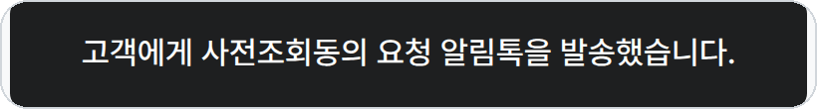
PART 5 · 사전조회 동의
동의가 있어야 맞춤대화가 열려요. 요청은 알림톡 한 통이면 돼요
맞춤대화는 고객의 보장 내역을 읽어서 답해요. 그 내역을 보려면 사전조회 동의가 필요해요.
요청
동의
반영
만료 전
철회
알림톡 요청
고객이 동의
약 15분 · D-n
재요청
정보 확인 불가
›
›
›
›
대문 [고객 동의] 또는 고객찾기 [사전조회동의 요청하기]에 휴대폰 번호 입력 → [보내기].
고객이 안내 문자에서 동의를 완료하면 상태가 바뀌어요.
준실시간(약 15분 내외) 반영. 동의일로부터 1년 동안 D-n으로 보여요.
[사전동의 만료] 그룹과 대문 "사전조회 동의 필요" 숫자로 챙겨요.
고객이 철회하면 회색으로 표시되고 정보 확인이 막혀요.
보내기 뒤 알림 · 고객에게 사전조회동의 요청 알림톡을 발송했습니다
상품소개 동의 상품 소개에 동의한 고객은 상품 제안이 가능해요. 대문 숫자 "상품제안 가능"이 이 고객 수이고, 카드에 "AI 추천 고객" 리본이 붙어요.
대문 [고객 동의] → 팝업 · 번호를 넣으면 [보내기]가 켜져요
고객찾기 · 동의 필요 고객의 [사전조회동의 요청하기]
MeAI 활용 가이드북 v4 · CRM 대문 편 · 2026.10
41

Slide 42
06
PART 06
대화 이어가기
일반대화 · 맞춤대화와 새 기능
대문에서 들어온 대화 화면이에요. 새로 추가되는 용어 설명과 모드 변경까지 함께 익혀요.
이 파트에서 배우는 것
두 가지 대화의 차이 · PC 대화 화면 구성
NEW 용어 설명 · NEW 모드 변경(간편/상세) · 상품 선택
꼬리질문 · 질문 더보기 · 요약 리포트 → 카카오톡 · 모바일 진입
MeAI 활용 가이드북 v4 · CRM 대문 편 · 2026.10
42

Slide 43
PART 6 · 두 가지 대화
일반대화와 맞춤대화, 두 가지만 구분하면 돼요
고객을 정하지 않고 묻는 대화와, 특정 고객의 보장분석을 옆에 두고 하는 대화예요.
일반대화
맞춤대화
무엇이든 물어보는 창
이 고객에게 무엇을 제안할 것인가
✓
상품·특약 개념 질문
✓
고객 선택 → 보장분석
✓
자사·타사 보장 비교
✓
부족 보장 · 제안 우선순위
✓
고객 설득 화법 만들기
✓
상세설계 · 가계약 요청
✓
약관 지식 확인 · 여러 고객용 안내 문안
✓
요약 리포트 → 카카오톡
진입: 대문 [일반대화] 카드 · 고객찾기 오른쪽 "일반대화용" 추천 질문 · 모바일 고객 목록 상단 [MeAI 일반대화]
진입: 대문 [맞춤대화] 카드 → 고객 검색 팝업 · 고객찾기 [이 고객으로 맞춤대화 시작] · 모바일 고객 카드 [MeAI]
처음엔 일반대화로 감을 익히고, 고객을 만나기 전에는 꼭 맞춤대화로 준비하세요. 대문 이후로는 맞춤대화가 고객이 정해진 상태로 열려요.
MeAI 활용 가이드북 v4 · CRM 대문 편 · 2026.10
43

Slide 44
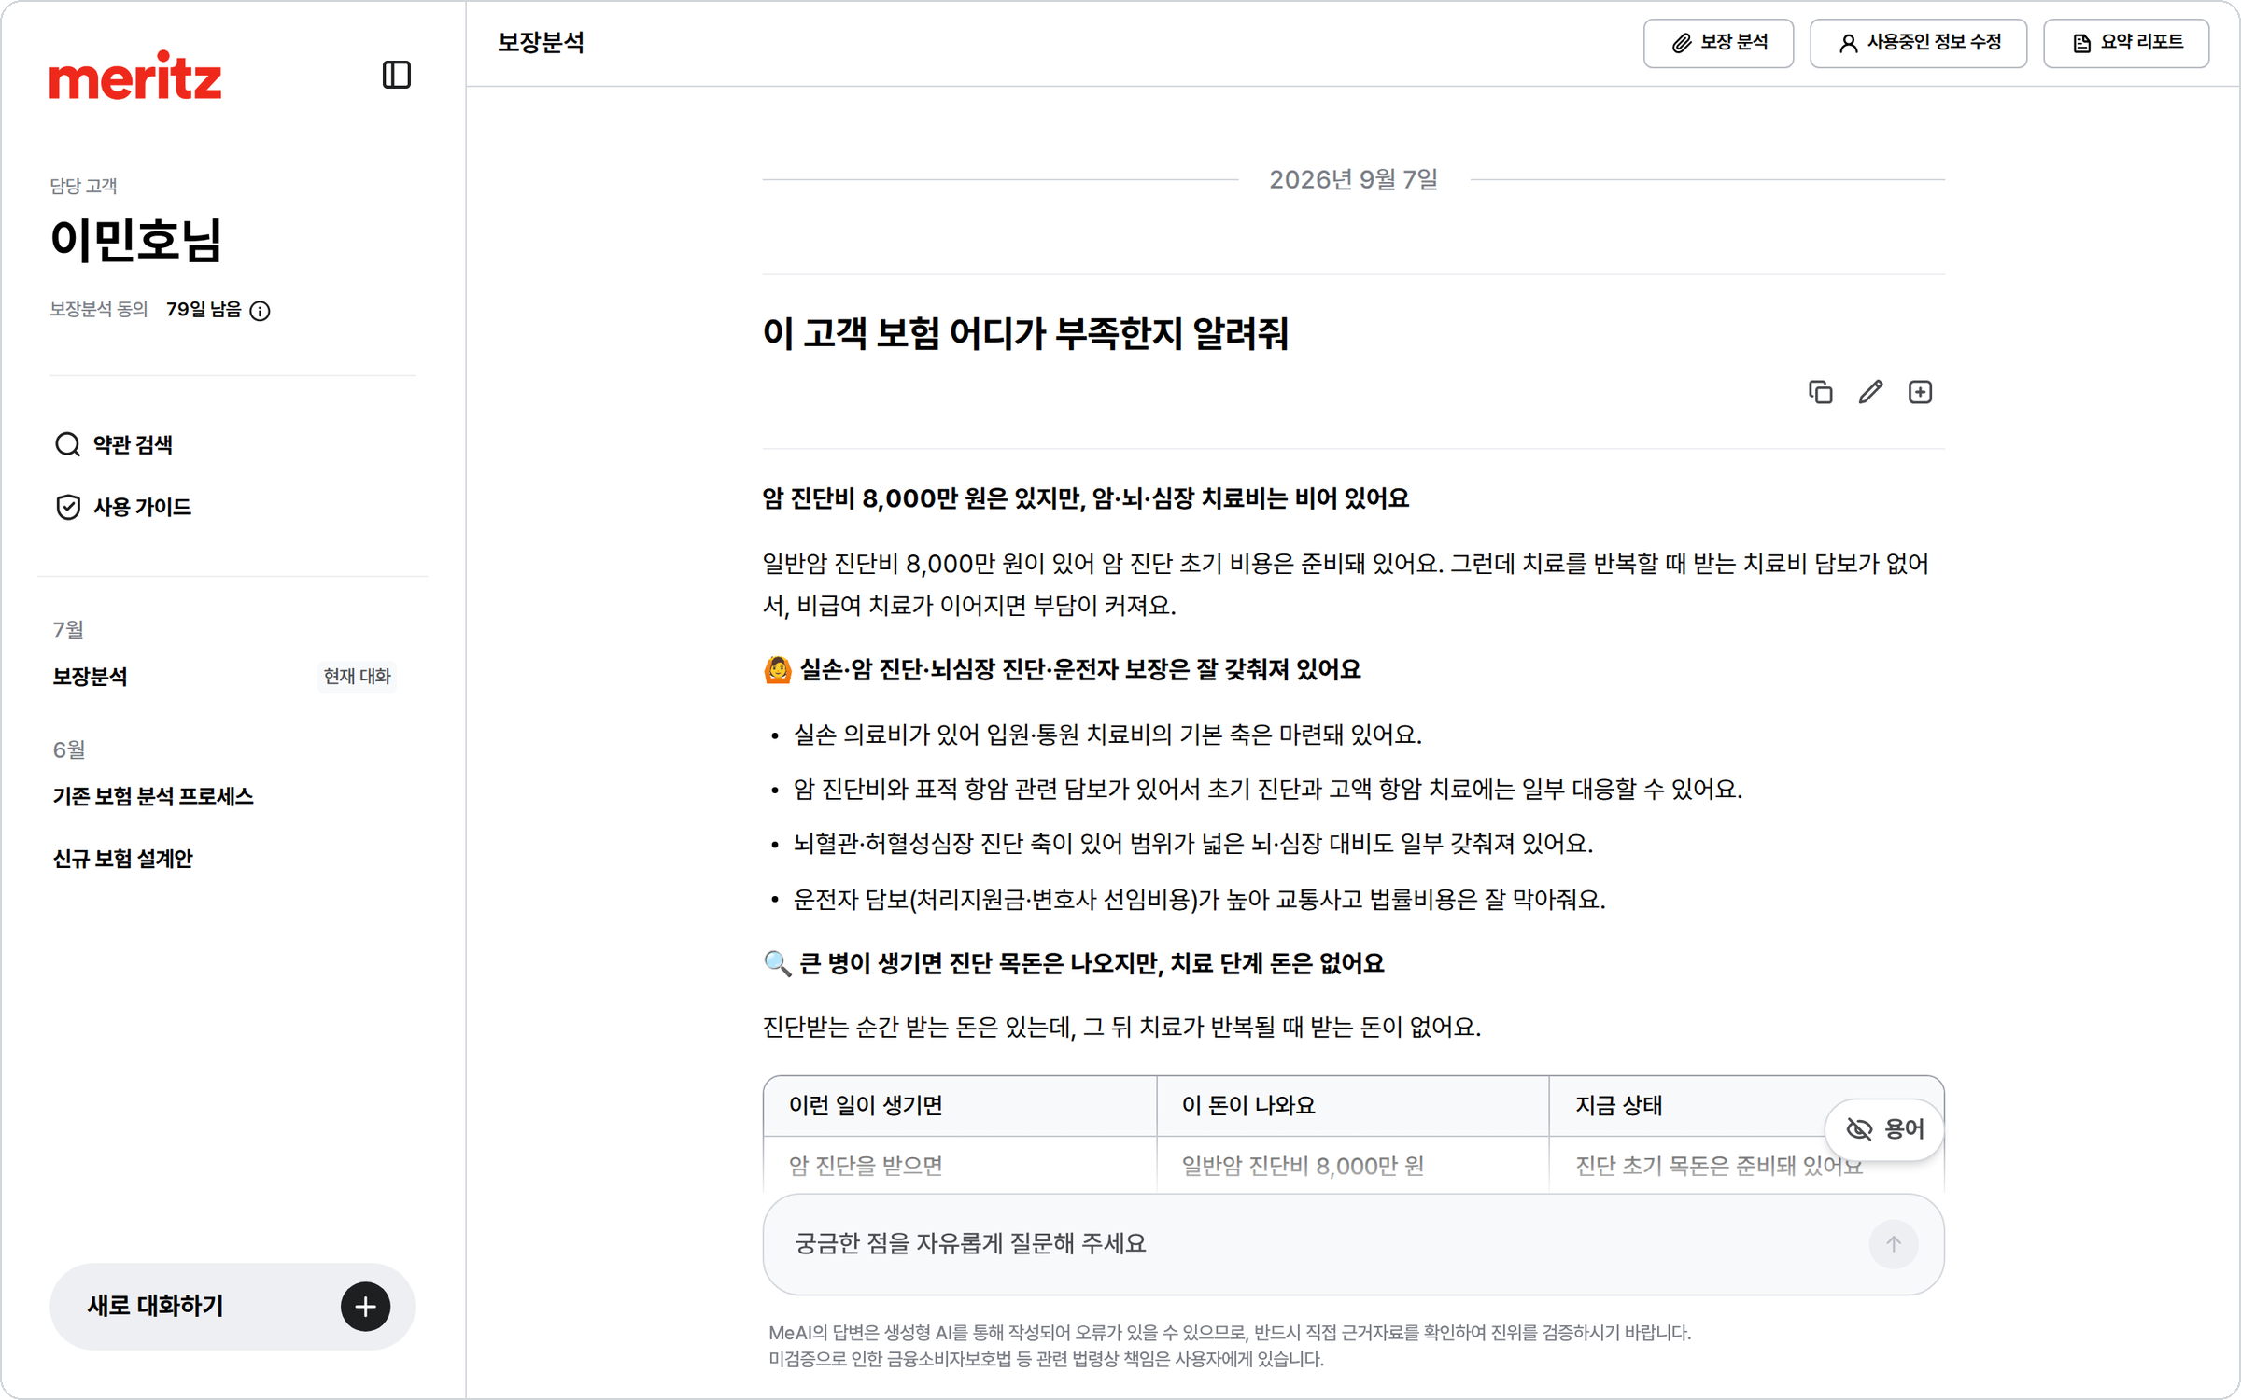
PART 6 · PC 맞춤대화 화면
왼쪽은 메뉴, 가운데는 대화, 아래는 입력창. 세 덩어리예요
5
1
담당 고객 · 동의 남은 일수
"이민호님 · 보장분석 동의 79일 남음".
2
약관 검색 · 사용 가이드
1
전사 약관 원문과 화면 안내.
6
3
대화 이력 (월별)
2
지난 대화를 눌러 이어가요.
4
새로 대화하기
주제가 바뀌면 새 대화.
5
상단 버튼 3개
3
7
보장 분석 · 사용중인 정보 수정 · 요약 리포트.
6
내 질문
복사·편집·저장 아이콘이 붙어요.
7
MeAI 답변
8
잘 갖춰진 것 → 비어 있는 것 → 할 일 순서.
4
8
NEW [용어] 버튼
9
입력창 오른쪽 위. 이 파트의 용어 설명 장에서 자세히.
9
입력창
MeAI 활용 가이드북 v4 · CRM 대문 편 · 2026.10
44
"궁금한 점을 자유롭게 질문해 주세요".

Slide 45
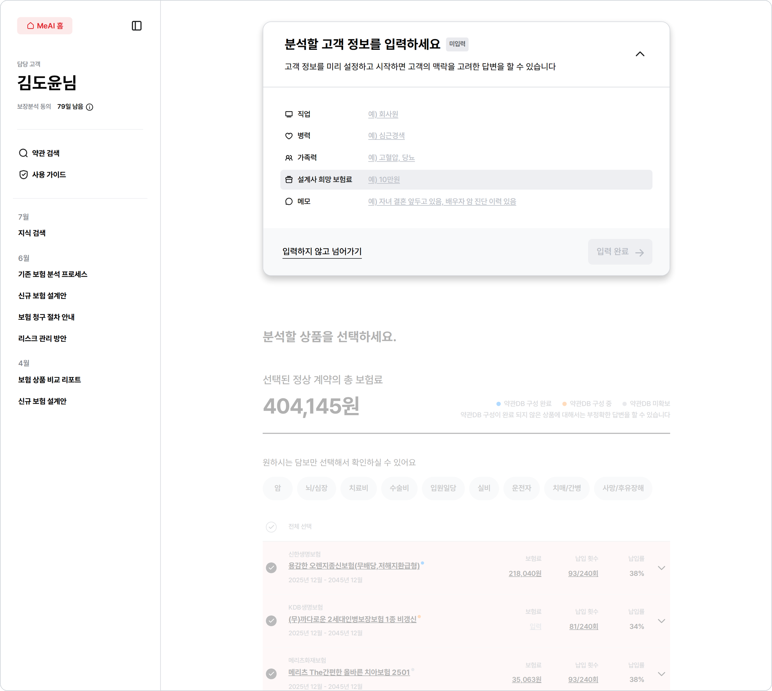
PART 6 · 맞춤대화 시작 화면
맞춤대화가 열리면 고객 정보와 분석할 상품부터 정해요
1
담당 고객 · 보장분석 동의 남은 일수
2
"김도윤님 · 79일 남음". 고객이 정해진 채로 열렸다는 표시예요.
1
분석할 고객 정보를 입력하세요 (미입력)
2
3
"고객 정보를 미리 설정하고 시작하면 고객의 맥락을 고려한 답변을 할 수 있습니다."
3
다섯 칸, 아는 것만
직업 · 병력 · 가족력 · 설계사 희망 보험료 · 메모. 병력과 가족력이 답의 방향을 가장 크게 바꿔요. 이름·연락처 같은 개인정보는 넣지 않아요.
4
4
[입력하지 않고 넘어가기] · [입력 완료]
비워도 대화는 돼요. 채웠으면 꼭 [입력 완료]를 눌러야 반영돼요.
5
선택된 정상 계약의 총 보험료
5
6
"지금 매달 이만큼 내고 계세요"로 대화를 열 수 있는 숫자예요.
6
약관DB 구성 완료 · 구성 중 · 미확보
7
상품 옆 점 색. 약관DB가 없는 상품은 답이 부정확할 수 있어요.
7
담보 버튼으로 걸러요
8
암 · 뇌/심장 · 치료비 · 수술비 · 입원일당 · 실비 · 운전자 · 치매/간병 · 사망/후유장해.
8
상품 목록 · 전체 선택
기본은 전체 선택. 이번 상담과 관계없는 계약은 체크를 풀면 분석에서 빠져요.
MeAI 활용 가이드북 v4 · CRM 대문 편 · 2026.10
45

Slide 46
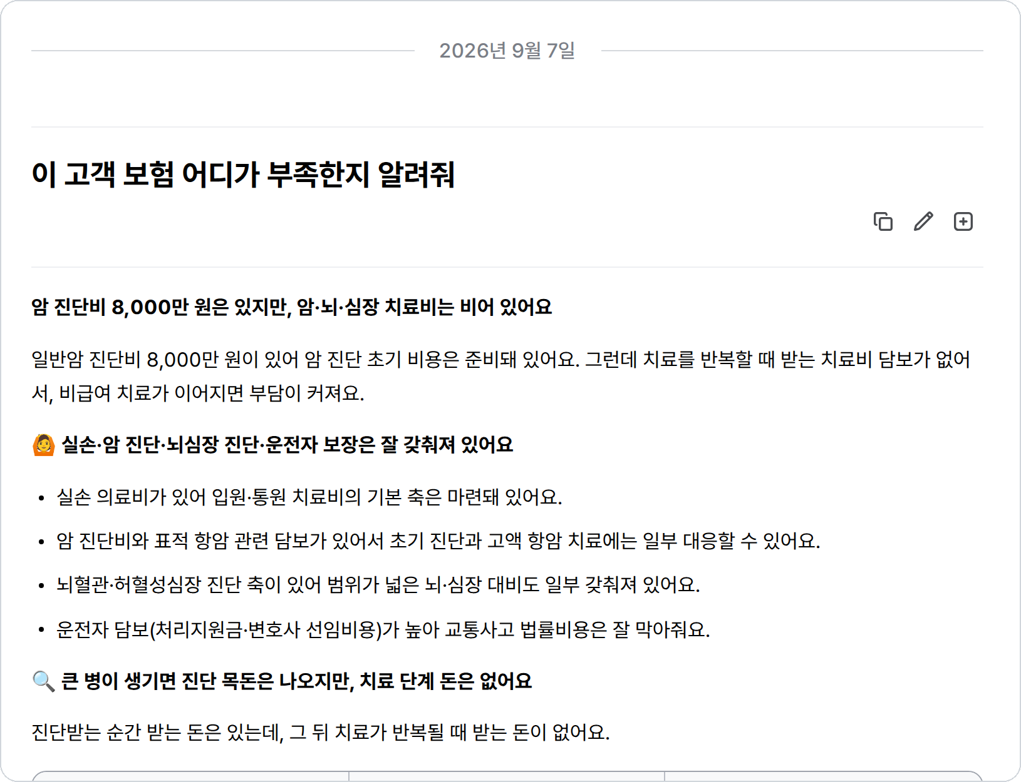
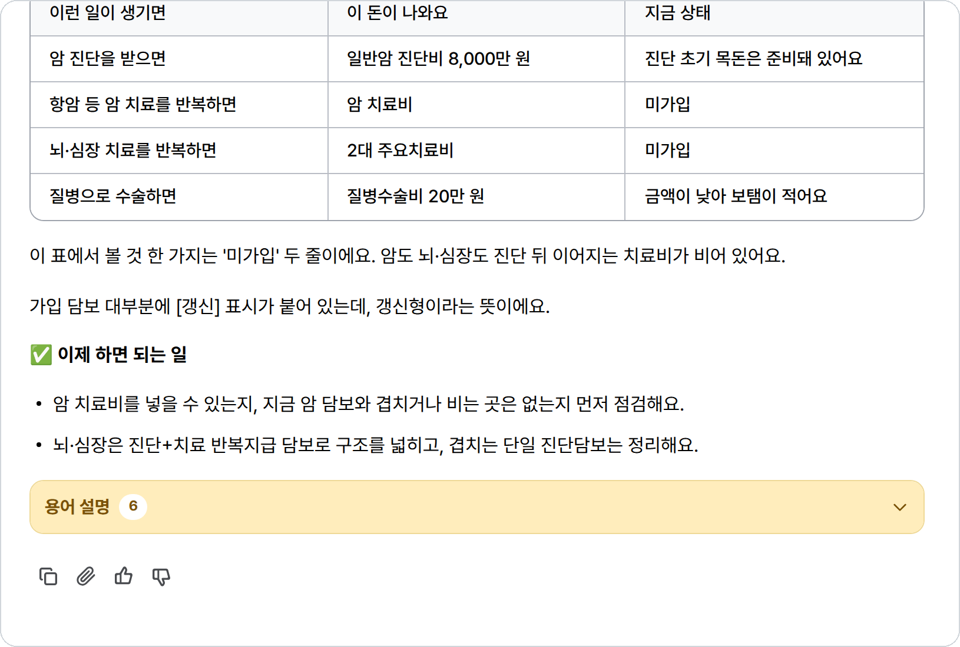
PART 6 · 답변 읽는 법
답변은 "잘 갖춰진 것 → 비어 있는 것 → 이제 할 일" 순서로 와요
"이 고객 보험 어디가 부족한지 알려줘" 한 마디에 대한 실제 답변이에요. 왼쪽이 앞부분, 오른쪽이 뒷부분이에요.
4
1
2
5
3
6
1
한 줄 결론이 곧 상담 주제
2
잘 갖춰진 것 → 안심시키는 말부터
3
비어 있는 것 → 제안 주제
4
표의 "미가입" 두 줄이 제안 포인트
5
이제 하면 되는 일 → 다음 행동
6
[용어 설명 N] · 복사·출처·좋아요
MeAI 활용 가이드북 v4 · CRM 대문 편 · 2026.10
46

Slide 47




PART 6 · NEW 용어 설명 (PC)
개발 진행 중 · 오픈 시 세부 변경 가능
모르는 용어가 나오면 [용어] 버튼 하나로 바로 풀려요
입력창 오른쪽 위 [용어]를 켜면 답변 속 전문용어에 표시가 붙고, 답변 끝 [용어 설명 N]에서 뜻을 한꺼번에 볼 수 있어요.
입력창 오른쪽 위 [용어] 버튼
[용어 설명 6]을 누르면 · 용어와 뜻이 목록으로. "용어를 누르면 본문 위치로 이동해요"
현장에서 고객이 비급여가 뭐냐고 물으면 [용어 설명]의 문장을 그대로 읽어 주세요. 예: 건강보험이 적용되지 않아 병원비 전액을 환자가 직접 부담해야 하는 치료. 고객 눈높이 문장이에요.
표시된 용어를 누르면 뜻이 떠요
[용어]를 켠 뒤 · 일반암 진단비 · 비급여 · 실손 의료비에 표시
MeAI 활용 가이드북 v4 · CRM 대문 편 · 2026.10
47

Slide 48



PART 6 · NEW 용어 설명 (모바일)
개발 진행 중 · 오픈 시 세부 변경 가능
모바일에서는 화면 오른쪽 아래 [용어] 버튼이에요
하는 일은 PC와 같아요. 위치만 달라요. 엄지로 닿는 자리에 있어요.
1
PC는 입력창 오른쪽 위
모바일은 화면 오른쪽 아래. 같은 아이콘이에요.
2
켜고 끄기
한 번 누르면 표시, 다시 누르면 원래대로.
3
목록으로 보기
답변 끝 [용어 설명 N]을 누르면 용어와 뜻을 한 번에.
4
고객에게 그대로
뜻풀이는 고객 눈높이 문장이라 읽어 주기만 하면 돼요.
답변 화면 · 오른쪽 아래 [용어]
[용어]를 켜면 용어에 표시
답변 끝 [용어 설명 6]을 펼친 목록
MeAI 활용 가이드북 v4 · CRM 대문 편 · 2026.10
48

Slide 49

PART 6 · NEW 모드 변경 (PC)
개발 진행 중 · 오픈 시 세부 변경 가능
질문마다 "간편 분석"과 "상세 분석"을 골라요
입력창 아래 [간편 분석] 버튼을 누르면 두 가지 중 고를 수 있어요. 고객 앞에서는 간편, 약관을 따질 때는 상세. 질문할 때마다 바꿔도 돼요.
간편 분석 · 고객 상담 · 직관적 검토용
어려운 보험 용어를 일상 언어로 풀어서 보여줍니다
처음 설정이에요. 고객과 함께 보는 화면, 첫 상담, 안내 문안 만들기에 맞아요.
상세 분석 · 약관 · 담보 정밀 검토용
보장 금액, 지급 조건, 세부 담보를 전문적으로 비교합니다
약관 근거를 확인하거나 자사·타사 담보를 숫자로 비교할 때. 리모델링 판단에 맞아요.
[간편 분석 ⌄]을 누르면 두 가지가 펼쳐져요
바꾸면 대화 끝에 "지금부터 상세 분석 모드로 답변합니다" 안내줄이 붙고, 다음 질문부터 그 모드로 답해요. 옆의 [상품 선택]은 분석할 상품을 고르는 버튼이에요(세부 화면은 오픈 시 안내).
MeAI 활용 가이드북 v4 · CRM 대문 편 · 2026.10
49

Slide 50



PART 6 · NEW 모드 변경 (모바일)
개발 진행 중 · 오픈 시 세부 변경 가능
모바일에서도 입력창 아래 같은 자리에 있어요
[간편 분석] 버튼을 누르면 아래에서 "분석 모드" 선택창이 올라와요. 고르면 선택창이 닫히고 다음 질문부터 그 모드로 답해요.
1
버튼을 누르면
아래에서 "분석 모드" 선택창이 올라와요. 체크가 현재 모드예요.
2
고르면 끝
선택창이 닫히고 버튼 이름이 "상세 분석"으로 바뀌어요. 대화에는 지금부터 상세 분석 모드로 답변한다는 안내줄이 붙어요.
3
질문마다 바꿔도 돼요
고객 앞에서는 간편, 약관을 따질 땐 상세. 되돌리면 안내줄이 다시 붙어요.
4
마이크 · 전송
입력창 오른쪽 마이크로 말하고, 글자가 들어가면 전송 버튼이 켜져요.
입력창 아래 [간편 분석] · [상품 선택]
"분석 모드" 선택창 · 간편 / 상세
상세 분석 선택 뒤 · 버튼과 안내줄이 바뀌어요
MeAI 활용 가이드북 v4 · CRM 대문 편 · 2026.10
50

Slide 51

PART 6 · 답변 아래
답이 오면, 꼬리질문 버튼으로 이어가세요
답변 아래 MeAI가 다음 질문 3개를 미리 만들어 둬요. 타이핑 없이 버튼만 누르면 대화가 깊어져요.
1
1
답변 아래 아이콘
복사 · 출처 · 좋아요 · 싫어요. 복사로 답을 메모장이나 카톡에 옮겨요. 출처로 근거를 확인해요.
2
꼬리질문 3개
2
대화 흐름을 읽고 다음 질문을 제안해요. 누르면 그 질문이 바로 전송돼요.
3
질문 더보기 (프롬프트 라이브러리)
미리 만들어 둔 질문 모음이에요. 추천 · 최신 · 나의 질문 탭에서 골라 [이 질문 사용하기].
3
4
입력창
직접 쓰거나(모바일은 마이크) 그대로 보내요.
5
모드 · 상품 선택
4
질문마다 간편/상세를 고르고 분석할 상품을 좁혀요.
왜 중요할까요? 질문을 하나만 쓴 분보다 두 개 이상 이어 쓴 분의 가계약이 2.3배였어요(2026.08). 버튼 한 번 더가 차이를 만들어요.
5
MeAI 활용 가이드북 v4 · CRM 대문 편 · 2026.10
51

Slide 52




PART 6 · 요약 리포트
요약 생성 → 선택·편집 → 리포트 생성 → 카카오톡 도착
핸드폰 하나로 상담부터 발송까지 끝나요. PC에서는 오른쪽 위 [요약 리포트] 버튼이에요.
›
›
›
1
요약 생성 버튼
2
질문·답변 선택 → 편집하기
3
리포트 생성하기
4
카카오톡 알림톡 도착
대화 화면 상단 [요약 생성]. 대화가 어느 정도 쌓인 뒤가 좋아요.
리포트에 넣을 답변만 체크해요. 내부 판단용 답변은 빼요.
"완료되면 카카오톡으로 다운로드 링크가 전송됩니다" 안내가 떠요.
"MeAI 요약레포트 안내" [요약레포트 확인하기]. 열람 기간 D+7일. (이름은 가렸어요)
실제 모바일 화면(2026.06, v3 가이드북과 같은 캡처) · 리포트에는 "AI로 생성된 보조자료입니다" 문구가 표시돼요. 보내기 전 숫자·약관 근거·개인정보를 확인하세요.
MeAI 활용 가이드북 v4 · CRM 대문 편 · 2026.10
52

Slide 53



PART 6 · 모바일
핸드폰에서는 앱 홈 → 보장분석 → MeAI, 세 번 터치예요
모바일 대문·고객찾기·게시판은 PC 오픈 뒤 순차 적용 예정이에요. 우선 PC 대문에서 시작하고, 현장에서는 모바일로 이어가세요.
1
앱 홈에서 [보장분석] 아이콘 터치
홈 화면 가운데 아이콘 묶음의 첫 번째. 여기가 MeAI로 들어가는 문이에요.
2
상단 [MeAI 일반대화] = 무엇이든 묻는 창
고객 목록 위, 고객등록 버튼 옆에 있어요.
3
고객 카드의 [MeAI] = 그 고객 맞춤대화
보라색 MeAI 버튼을 누르면 그 고객의 보장분석을 옆에 둔 맞춤대화가 열려요.
4
대화 화면의 ≡ 메뉴
약관 검색 · 사용 가이드 · 월별 대화 목록, 맨 아래 [영업지원 모바일]로 나가기.
공통 대화 이력과 저장한 나의 질문은 PC와 모바일에서 똑같이 보여요. 사무실에서 대문으로 준비하고, 현장에서 폰으로 이어가세요.
TIP 고객 목록 상단에 "오늘 보장분석 활용 : N회 (제한 횟수 : 일일 300회)"가 보여요. 하루 한도를 확인하는 곳이에요.
① 앱 홈 · [보장분석]
② ③ 고객 목록 · [MeAI 일반대화] · 카드 [MeAI]
④ 대화 화면 ≡ 메뉴
MeAI 활용 가이드북 v4 · CRM 대문 편 · 2026.10
53

Slide 54
07
PART 07
찾아가는 영업의 하루
루틴과 시나리오
아침 3분 루틴, 카드 세 장으로 보는 시나리오, 주간·월간 그룹 루틴, 첫 5일 미션.
이 파트에서 배우는 것
아침 3분 · 대문 → 카드 → 고객찾기 → 맞춤대화 → 리포트
시나리오 3가지 · 카드의 이유가 곧 첫 말이 되는 과정
주간·월간 그룹 루틴 · 첫 5일 미션
MeAI 활용 가이드북 v4 · CRM 대문 편 · 2026.10
54

Slide 55
PART 7 · 아침 3분 루틴
아침 3분, 대문만 열면 오늘 연락할 사람과 첫 말이 정해져요
10월부터 권해 드리는 아침 루틴이에요. 화면 순서 그대로예요.
01
02
03
04
대문 열기
추천 카드 3장 읽기
고객찾기에서 열기
맞춤대화 → 리포트
영업포탈 → MeAI. 숫자 4개를 훑고 게시판 빨간 점을 확인해요.
이유 문장과 태그를 읽어요. #이벤트 임박·#당월 타겟부터.
펼친 카드의 한눈에 보기 6칸으로 상황 파악, 추천 질문을 복사해요.
[이 고객으로 맞춤대화 시작] → "보장분석 해줘" → 꼬리질문 → 요약 리포트를 카카오톡으로.
기억할 것 추천 카드의 이유 문장은 고객에게 하는 첫 말, 고객찾기의 추천 질문은 MeAI에게 하는 첫 질문. 두 문장이 준비돼 있으니 망설일 이유가 없어요.
MeAI 활용 가이드북 v4 · CRM 대문 편 · 2026.10
55

Slide 56
PART 7 · 시나리오 1 · 이벤트 임박
"부담보 해제가 5일 남았습니다" — 재설계 제안의 타이밍
해제 시점에 맞춰 부족한 보장을 다시 설계하고 필요한 특약을 함께 제안하기 좋은 기회예요.
대문
고객찾기
맞춤대화
리포트
카드 읽기
카드 펼치기
설계안 요청
카카오톡 발송
이유: 부담보 해제 D-5. 동의 D-25라 바로 진행.
›
가입 보험·납입·부족 금액 확인. 추천 질문 복사.
›
해제되는 담보와 채울 특약을 정리해 달라고 해요.
›
해제 일정과 제안 요약을 리포트로.
첫 말 (카드의 이유 문장 → 고객에게) "고객님, 그동안 보장이 제한됐던 담보가 5일 뒤 정상화돼요. 이 시점에 맞춰 부족한 보장을 함께 점검해 드리고 싶어요."
대문 추천 카드 · #이벤트 임박 · 사전조회동의 D-25
MeAI에게 첫 질문 "부담보가 해제되는 담보와, 해제 시점에 맞춰 다시 설계할 특약을 정리해줘"
MeAI 활용 가이드북 v4 · CRM 대문 편 · 2026.10
56

Slide 57

PART 7 · 시나리오 2 · 동의 만료 임박
"가입설계동의가 이달 말 만료됩니다" — 재동의를 계기로 보장 점검
만료 전에 재동의를 받아야 이후에도 안내와 제안을 이어갈 수 있어요. 갱신을 계기로 신담보와 보장 공백을 함께 점검해요.
대문
재동의
맞춤대화
리포트
카드 읽기
동의 먼저
보장 공백 점검
점검 결과 발송
이유: 가입설계동의 이달 말 만료. 연락 명분이 분명해요.
›
재동의 안내 → 동의 상태는 약 15분 안에 반영.
›
"보장분석 해줘" → 최근 신담보와 비교.
›
재동의 감사 인사와 점검 요약을 함께.
첫 말 (카드의 이유 문장 → 고객에게) "고객님, 이달 말에 동의가 만료돼서 연장 부탁드리려고요. 겸사겸사 최근에 새로 나온 보장이 고객님께 맞는지도 한번 봐 드릴게요." ※ 가입설계동의(설계용)와 사전조회동의(보장 조회용, 카드의 D-90)는 서로 다른 동의예요.
대문 추천 카드 · #이벤트 임박 · 사전조회동의 D-90
MeAI에게 첫 질문 "이 고객의 보장에서 최근 신담보 기준으로 비어 있는 곳을 알려줘"
MeAI 활용 가이드북 v4 · CRM 대문 편 · 2026.10
57

Slide 58
PART 7 · 시나리오 3 · 동의부터 · AI 추천 고객
"상령일이 2주 남았고 암진단비가 1천만원뿐입니다" — 동의부터 받고 상령일 전에 제안
상품 소개에 동의한 AI 추천 고객이지만 사전조회동의가 만료됐어요. 알림톡으로 동의를 받은 뒤, 보험 나이가 오르기 전에 진단비 공백을 채워요.
대문
동의 요청
맞춤대화
리포트
카드 읽기
알림톡 보내기
진단비 공백 점검
상령일 전 제안
이유: 상령일 2주 · 암진단비 1천만원. 동의 필요 표시.
›
고객찾기 오른쪽 [사전조회동의 요청하기] → 휴대폰 번호 → [보내기].
›
동의 반영 뒤 [이 고객으로 맞춤대화 시작] → "보장분석 해줘".
›
인상 전 가입의 이점과 제안 요약을 리포트로.
첫 말 (카드의 이유 문장 → 고객에게) "고객님, 2주 뒤에 보험 나이가 한 살 올라가요. 그 전에 진단비를 점검해 드리고 싶은데, 먼저 동의 알림톡 하나만 보내 드릴게요."
대문 추천 카드(세트 3) · AI 추천 고객 · 사전조회동의 필요
MeAI에게 첫 질문 "이 고객에게 상령일 전에 암진단비를 늘려야 하는 이유를 쉽게 설명해줘"
MeAI 활용 가이드북 v4 · CRM 대문 편 · 2026.10
58

Slide 59
PART 7 · 주간 · 월간 루틴
하루는 추천 카드로, 한 주와 한 달은 그룹으로 움직여요
대문 카드는 매일, 고객찾기 그룹은 주기별로. 달력에 넣어 두면 잊지 않아요.
주기 | 어디서 | 무엇을 | 목표 예시
매일 아침 | 대문 · 오늘의 추천 고객 | 카드 3~9장 읽고 1명 이상 맞춤대화 | 추천 고객 1명 접촉
매주 월요일 | 고객찾기 · 상령일 임박 · 생일 임박 | 이번 주 날짜형 고객 목록 정리 | 상령일 고객 전원 연락
월초 | 고객찾기 · 당월 영업 타겟 | 이번 달 목표 대상 확인, 조회에서 공유 | 타겟 7명 전원 제안
매달 | 대문 "사전조회 동의 필요" · 고객찾기 · 사전동의 만료 | D-n 짧은 순으로 재동의 캠페인 | 동의 필요 숫자 줄이기
수시 | 고객찾기 · 신규 등록 고객 | 등록 → 동의 → 첫 맞춤대화 | 등록 후 3일 내 동의
영업 기회 탭
날짜형 그룹은 주간 접촉 계획표로 그대로 써요. "이번 주 상령일 고객 몇 명?" 한 마디면 조회가 끝나요. 보험 나이가 오르기 전이 제안 타이밍이에요.
숫자는 예시 그룹 인원(35명, 11명…)은 화면 예시예요. 실제 화면에서는 내 고객 기준으로 매일 새로 계산돼요. 오른쪽 위 "최근 업데이트" 시각을 확인하세요.
상령일 임박
11명
생일 임박
7명
사전동의 만료
35명
MeAI 활용 가이드북 v4 · CRM 대문 편 · 2026.10
59

Slide 60
PART 7 · 첫 5일 미션
첫 5일, 하루 하나씩만 해보세요
첫 사용까지 짧을수록 정착률이 높았어요(데이터분석팀 2026.08). 체크하며 따라가 보세요.
DAY 1
DAY 2
DAY 3
DAY 4
DAY 5
대문 열기
카드에서 고객찾기
맞춤대화 시작
그룹으로 찾기
리포트 보내기
☐
영업포탈 → MeAI 대문. 숫자 4개와 추천 카드 3장 읽기
☐
추천 카드 [MeAI 고객찾기에서 열기] → 펼친 카드 숫자 6개 확인
☐
[이 고객으로 맞춤대화 시작] → "보장분석 해줘" → 꼬리질문 2번
☐
고객찾기 그룹 하나 골라 D-n 짧은 고객 1명 맞춤대화
☐
요약 리포트 만들어 내 카톡으로 먼저 받아 보기
☐
게시판 새 글 1개 읽기
☐
추천 질문 복사해 두기
☐
부족 보장 3개 메모
☐
[사전동의 만료] 그룹 확인
☐
좋았던 질문 나의 질문으로 저장
5일 뒤, 여러분은 이미 "대문에서 하루를 시작하는 사람"이에요. 그 다음은 PART 7 첫 장의 아침 3분 루틴으로 이어가세요.
MeAI 활용 가이드북 v4 · CRM 대문 편 · 2026.10
60

Slide 61
08
PART 08
영업관리자 편
대문을 조회 자료로
본부장님이 전파하고, 조직장님이 정착시킵니다. 대문이 열리면 조회 자료는 따로 만들 필요가 없어요.
이 파트에서 배우는 것
도구는 손에, 정착은 조직이 · 누구부터 챙길까
대문 숫자 4개와 당월 영업 타겟 그룹을 조회 자료로 쓰는 법
이번 달 체크리스트 · 조회 스크립트 · 4주 도입 플랜
MeAI 활용 가이드북 v4 · CRM 대문 편 · 2026.10
61

Slide 62
PART 8 · 왜 관리자인가
도구는 이미 손에 있어요. 정착은 조직이 만듭니다
개인이 알아서 쓰게 두면 절반이 사라지고, 본부가 함께 시작하면 셋 중 둘이 남았어요.
4,912명
65.2%
26.9%
과거엔 썼는데 이번 달은 한 번도 안 쓴 분
본부 단위로 시작한 분들의 7개월 잔존
권한 받은 뒤 30일 안에 첫 사용
권한 부여자의 40.8%. 새로 가르칠 필요 없이 "다시 켜기"만 하면 되는 분들이에요. 대문이 그 "다시 켜기" 버튼이에요.
개별로 들어온 분은 35~41%만 남았어요. 날짜를 정해 같이 시작하는 것이 두 배 가까이 더 남겨요.
첫 사용까지 짧을수록 정착률이 높았어요. 권한 부여 첫 주가 관리자의 골든타임이에요.
대화의 시작 "도입이 안 됐다"가 아니라 "이미 다 써봤다"에서 시작하세요. 사용률은 연차·직책과 무관했고, 효과는 기존 FP에서 더 컸어요(12차월 초과 3.9배). 10월부터는 "대문 열어보셨어요?" 한 마디면 충분해요.
출처: 데이터분석팀 「MeAI 사용 실태 분석」·「MeAI 효과 분석」, 2026.08
MeAI 활용 가이드북 v4 · CRM 대문 편 · 2026.10
62

Slide 63

PART 8 · 대문을 조회 자료로
10월부터 MeAI 대문이 조회 자료가 됩니다
관리자가 따로 리스트를 뽑지 않아도, 대문 숫자와 고객찾기 그룹이 그날의 영업 방향을 보여줘요.
1
숫자 4개
"사전조회 동의 필요"가 곧 이번 주 동의를 받아야 할 목표 인원. "맞춤대화 가능"이 이번 주 상담 가능 인원.
2
당월 영업 타겟 그룹
우선순위 1. 이달 캠페인 대상이에요. 그룹 인원과 이유 문장을 함께 읽어요.
조회 첫 화면 · 팀원의 숫자 4개
3
상령일 · 생일 임박
날짜형 그룹은 주간 접촉 계획표로 그대로. "이번 주 상령일 고객 몇 명?"
4
사전동의 만료
그룹 제목 · 인원 · 설명 문구
D-n 짧은 순으로 팀원과 대응 순서를 정해요. 동의 없이는 맞춤대화가 안 열려요.
조회에서 읽는 순서 ① 숫자 4개 → "동의 필요"가 늘었나 ② 당월 영업 타겟 그룹 인원과 설명 ③ 이번 주 상령일·생일 임박 ④ 추천 카드 1장 같이 읽기
5
게시판
운영 이슈(응답 지연·결과 누락)는 조회에서 먼저 공유해 혼선을 줄여요.
고객 그룹 · 보장 기준 / 영업 기회
MeAI 활용 가이드북 v4 · CRM 대문 편 · 2026.10
63

Slide 64
PART 8 · 누구부터 챙길까
타겟은 속성이 아니라 사용 이력으로 잡으세요
"신인들이 안 쓴다", "팀원은 안 쓰고 관리자만 쓴다"는 데이터와 달랐어요. 이력이 말해주는 네 그룹부터.
이탈
기존 FP
단발
신규 승인
4,912명
3.9배
2,156명
30일
과거엔 썼는데 이번 달 한 번도 안 쓴 분
12차월 초과, 아직 미활용
"보장분석 해줘" 하나만 쓰는 분
권한 받은 지 30일 안 된 분
"대문 한 번 열어 보세요" 한 마디. 새 교육이 필요 없는 가장 효율 높은 그룹.
효과가 가장 큰 층(10.0% → 38.6%). 신인용 도구라는 선입견을 깨주세요.
꼬리질문 버튼과 고객찾기 추천 질문을 알려주세요. 질문 하나 더에 가계약 11.99 → 17.02건.
첫 사용이 정착을 가르고, 첫 7일이 골든타임이에요. 본부장님이 직접 안내해 주세요.
데이터로 보면 "신인이 안 쓴다"는 오해예요. 6차월 미만도 52.6%가 사용했고, 팀원과 관리자의 활용률 차이는 1.3배에 그쳤어요.
출처: 데이터분석팀 「MeAI 사용 실태 분석」·「MeAI 효과 분석」, 2026.08
MeAI 활용 가이드북 v4 · CRM 대문 편 · 2026.10
64

Slide 65
PART 8 · 이번 달 체크리스트
이번 달, 여덟 줄만 부탁드립니다
위 두 줄이 데이터가 말하는 최우선이에요. 나머지는 여유가 될 때.
✓
한동안 안 쓰신 분께 "대문 한 번 열어 보세요"
과거엔 썼는데 이번 달 안 쓴 4,912명. 새 교육 없이 다시 켜기만 하면 돼요
최우선
✓
기존 FP(12차월 초과)를 먼저 챙겨 주세요
전환율 격차가 3.9배로 가장 크게 나는 층이에요
최우선
✓
권한부여가 안 된 분을 찾아 주세요
대문은 권한이 있어야 열려요
온보딩
✓
권한 받은 분께 본부장님이 직접 안내해 주세요
30일이 지나면 정착이 어려워요. 첫 사용이 정착을 갈라요
온보딩
✓
조회에서 MeAI 대문을 함께 열어 주세요
숫자 4개와 당월 영업 타겟 그룹, 추천 카드 1장을 팀과 공유해요
조회
✓
"질문 하나만 더"를 안내해 주세요
꼬리질문 버튼과 고객찾기 추천 질문. 성과가 2.3배 달라져요
확장
✓
본부 단위로 날짜를 정해 같이 시작해 주세요
개별 독려보다 잔존율이 두 배 가까이 높아요
정착
✓
도입 설명회에 MeAI 대문을 보여 주세요
"오늘 만날 고객을 회사가 찾아 준다"는 타사가 못 내미는 한 마디예요
리크루팅
MeAI 활용 가이드북 v4 · CRM 대문 편 · 2026.10
65

Slide 66
PART 8 · 조회에서 말씀해 보세요
길게 설명하지 않아도 돼요. 세 문장이면 충분해요
숫자로 한 줄, 타깃으로 한 줄, 행동으로 한 줄. 그리고 현장 반론 셋에 대한 답을 준비해 두세요.
숫자로
현장 반론 3가지, 정확하게 답하기
"같은 FP 안에서 비교해도 체결전환율이 9%에서 36%로 올라갑니다."
Q. 원래 될 고객이라 켠 것 아닌가요?
가장 강한 한 줄이에요. "같은 FP 비교"라는 조건을 꼭 함께 말씀해 주세요.
같은 FP 관리 고객끼리 비교해도 9.0% → 36.0%. PART 1의 숫자를 그대로 보여주세요.
타깃으로
Q. 계약이 더 빨라지나요?
"우리 본부에서 다시 권한부여 받을 분, 그리고 한동안 안 쓰신 분 계실까요?"
속도는 큰 차이 없어요(12일 vs 13일). "빨라진다"가 아니라 "성사된다"로.
다음 행동을 바로 만들어 드리는 질문이에요.
행동으로
Q. 신인용 도구 아닌가요?
"10월부터 MeAI 대문이 열립니다. 추천 고객은 CRM 데이터가 들어오는 대로 보이고요. 조회 때 함께 열어보겠습니다."
12차월 초과 기존 FP에서 격차가 더 커요(10.0% → 38.6%). 경력자부터 권해도 되는 근거예요.
대문 오픈을 조회 습관과 연결하는 한 줄이에요.
과장하지 않는 것이 신뢰를 만들어요. "빨라진다"·"많이 판다"가 아니라 "성사된다"·"좋은 상품을 고른다"가 데이터가 지지하는 표현이에요.
MeAI 활용 가이드북 v4 · CRM 대문 편 · 2026.10
66

Slide 67
PART 8 · 4주 도입 플랜
조직 단위 4주 플랜, 이 순서면 정착합니다
본부 단위로 같은 날 시작하는 것이 핵심이에요. 주차별로 한 가지씩만.
1주
2주
3주
4주
권한 점검 + 대문 소개
5일 미션 전원 시작
고객 한 명 맞춤대화
성과 공유와 뽐내기
✓
권한 미부여·이탈 명단 확인
✓
PART 7 첫 5일 미션 시작
✓
추천 고객 1명 → 맞춤대화 → 보장분석
✓
활용일수·가계약 변화 공유
›
›
›
✓
조회에서 PART 1 핵심 숫자 3개 공유
✓
추천 카드 1장 → 고객찾기 열어 보기
✓
요약 리포트 1건 내 카톡으로 먼저
✓
우수 사례 3건 조회에서 발표
✓
대문 화면(PART 2) 함께 열어 보기
✓
본부장님의 한마디 "대문 열어보셨어요?"
✓
당월 영업 타겟 그룹 전원 접촉
✓
다음 달 당월 영업 타겟 그룹 미리 보기
본질은 그대로, 바뀌는 건 도구뿐이에요. MeAI가 지식을 채우고, 대문이 고객을 찾고, 관리자님이 정착을 만들어 주세요.
MeAI 활용 가이드북 v4 · CRM 대문 편 · 2026.10
67

Slide 68
09
PART 09
지켜야 할 것 · FAQ
용어 정리
오래 잘 쓰는 조건이에요. 한 번만 제대로 읽어 두세요.
이 파트에서 배우는 것
다섯 가지 약속
대문·고객찾기에서 자주 묻는 질문
이 책에 나온 용어 한 장 정리
MeAI 활용 가이드북 v4 · CRM 대문 편 · 2026.10
68

Slide 69
PART 9 · 꼭 지켜주세요
다섯 가지 약속, MeAI를 오래 잘 쓰는 조건이에요
화면 하단 안내문에도 나오는 내용이에요. 대문이 생겨도 약속은 같아요.
1
답변은 반드시 검증 후 사용
2
개인정보 입력 금지
3
동의 없는 고객 정보는 보지 않아요
MeAI 답변은 생성형 AI가 작성해 오류가 있을 수 있어요. 근거자료(약관·증권)를 직접 확인한 뒤 고객에게 안내해요.
이름·연락처·주소·주민번호는 질문에도, 메모에도 넣지 않아요. 고객찾기 추천 질문도 "고객 성명·연락처는 넣지 말 것"이라고 적혀 있어요.
사전조회 동의가 없거나 철회된 고객은 정보 확인이 막혀요. 우회하지 말고 동의부터 받아요.
4
미검증 책임은 사용자에게
5
자료 외부 반출 금지
화면 하단 안내문 원문 "MeAI의 답변은 생성형 AI를 통해 작성되어 오류가 있을 수 있으므로, 반드시 직접 근거자료를 확인하여 진위를 검증하시기 바랍니다. 미검증으로 인한 금융소비자보호법 등 관련 법령상 책임은 사용자에게 있습니다."
검증 없이 안내해 생긴 금융소비자보호법 등 관련 법령상 책임은 사용자에게 있어요.
MeAI 답변, 화면 캡처, 이 가이드북을 포함한 교육자료의 외부 제공·배포·게시(온/오프라인)는 금지돼요.
MeAI 활용 가이드북 v4 · CRM 대문 편 · 2026.10
69

Slide 70
PART 9 · FAQ
대문과 고객찾기, 처음 쓰는 분들이 가장 많이 묻는 질문
이 여덟 개면 첫 주 질문의 대부분이 해결돼요.
Q
MeAI 대문은 어디서 열어요?
Q
추천 고객이 안 보여요
A
PC 영업포탈에서 MeAI로 들어오면 대문이 먼저 열려요(10월 오픈). 모바일 대문은 순차 적용 예정이라 우선 앱 홈 → 보장분석 → MeAI로 쓰세요.
A
게시판 공지 기준, 오늘의 추천 고객은 CRM 데이터 반입이 끝나는 2차 오픈부터 보여요. 데이터는 매일 계산돼 익일 반영돼요.
Q
카드의 고객이 오늘 연락할 사람이 아니에요
Q
동의가 없는 고객은 어떻게 하나요?
A
추천은 "이유가 있는 고객"이지 지시가 아니에요. 세트 3개(9장)를 넘겨 보고 고객찾기 그룹에서 직접 골라도 돼요.
A
고객찾기 오른쪽 패널의 [사전조회동의 요청하기]나 대문 [고객 동의]에서 휴대폰 번호를 넣고 [보내기]. 고객에게 동의 요청 알림톡이 가고, 동의하면 약 15분 내외로 반영돼요.
Q
팝업에 고객이 없어요 · 회색이에요
Q
숫자가 내 고객 수와 달라요
A
팝업에는 사전조회 동의가 유효한 고객만 나와요(검색은 고객 이름·담당자 이름 모두). 회색은 오늘 동의를 철회한 고객이라 눌러도 열리지 않아요.
A
대문에 보이는 고객은 사전조회 동의일로부터 1년 이내 고객이에요. 화면의 "최근 업데이트" 시각 기준이고, 익일 반영이에요.
Q
한 고객이 여러 그룹에 있어요
Q
PC에서 시작한 대화를 폰에서 이어갈 수 있나요?
A
정상이에요. 태그 칩은 우선순위 순으로 보여요. 당월 영업 타겟(1) → 증권 5건 이상·월 50만원 이상·상령일·생일·사전동의 만료(2) → 보장 부족 7종(3).
A
네. 대화 이력과 저장한 나의 질문은 PC·모바일에서 똑같이 보여요.
MeAI 활용 가이드북 v4 · CRM 대문 편 · 2026.10
70

Slide 71
PART 9 · 용어 정리
이 책에 나온 말, 한 장으로 정리했어요
대문·고객찾기 화면에 그대로 쓰이는 이름이에요.
용어 | 뜻 | 어디서 보나
사전조회 동의 | 고객의 보장 내역을 조회해도 된다는 동의. 동의일로부터 1년 유효. 있어야 맞춤대화가 열려요. | 카드의 D-n 칩 · 대문 숫자 "사전조회 동의 필요"
사전조회동의 D-n | 동의 만료까지 남은 날. 만료되면 "필요", 고객이 철회하면 "철회". | 대문 카드 · 검색 팝업 · 고객찾기
상품소개 동의 · AI 추천 고객 | 상품 소개에 동의한 고객. 상품 제안이 가능해 카드에 빨간 리본이 붙어요. | 대문 숫자 "상품제안 가능" · 카드 리본
보유 · 가망 · 이관 | 계약이 있는 고객 · 등록만 된 고객 · 넘겨받은 고객. 한 고객은 하나로만 분류. | 카드의 유형 칩
오늘의 추천 고객 | 이유가 붙은 고객 카드 3장 × 세트 3개. 매일 새로 계산. | 대문 가운데
고객 그룹 · 보장 기준 / 영업 기회 | 담보 부족 7종 + 당월 영업 타겟 · 증권 5건 이상 · 월 50만원 이상 / 상령일·생일·사전동의 만료 같은 시점 그룹. | 고객찾기 왼쪽
당월 영업 타겟 | 이번 달 영업 목표 대상 그룹. 우선순위 1(보라 태그). | 고객찾기 그룹 · 카드 태그
상령일 | 보험 나이가 한 살 오르는 날. 그 전에 가입하면 보험료가 유리해요. | 고객찾기 [상령일 임박] 그룹
이 고객 한눈에 보기 | 펼친 카드의 여섯 칸. 가입·납입·접촉기회·부족 금액·주요 담보. | 고객찾기 가운데
간편 분석 · 상세 분석 | 질문마다 고르는 답변 모드. 일상 언어 / 약관·담보 정밀 비교. | 대화 입력창 아래 (NEW)
용어 설명 | 답변 속 전문용어에 표시를 붙이고 뜻을 목록으로 보여주는 기능. | PC 입력창 오른쪽 위 · 모바일 오른쪽 아래 (NEW)
MeAI 활용 가이드북 v4 · CRM 대문 편 · 2026.10
71

Slide 72
MeAI
오늘 만날 고객은,
대문에 있어요
찾는 일은 MeAI가, 만나는 일은 여러분이.
지식은 MeAI가 채우고, 대문이 고객을 찾아줘요.
여러분은 고객을 향한 마음만 가져오면 됩니다.
10월, MeAI 대문에서 만나요
문의 · 세일즈혁신TF
본 자료의 전부·일부(수정 포함)의 외부 제공·배포·게시(온/오프라인)는 금지됩니다. 미검증으로 인한 금융소비자보호법 등 관련 법령상 책임은 사용자에게 있습니다. 화면 속 고객 이름·숫자는 예시 데이터입니다.
MeAI 활용 가이드북 v4 · CRM 대문 편 · 2026.10
72

